Slide 1
【目錄】
第一章(Servlet)
1-1 Servlet簡介 004
1-2 Server環境安裝 015
1-3 撰寫Servlet入門 035
1-4 初識請求與回應 043
1-5 Servlet的生命週期 048
1-6 取得server&client的相關資訊 055
1-7 Response Header相關應用 063
1-8 Session Tracking 067
1-9 傳遞資訊 074
1-10 資料庫連結 078
第二章(JSP)
2-1 JSP介紹 085
2-2 EL表達式語言 099
2-3 JSTL標準標籤函式 105
第三章(完善專案)
3-1 MVC架構 118
3-2 Listener 124
3-3 Filters 128
備註 132

Slide 2
JavaEE Web元件開發 Servlet/JSP
洪子敬

Slide 3


第一章
Servlet
3

Slide 4
第一節
Servlet簡介

Slide 5
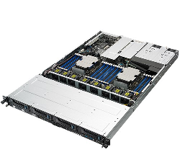

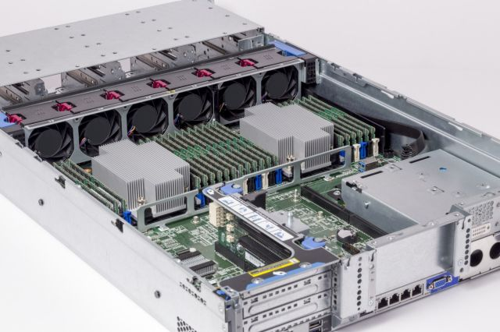
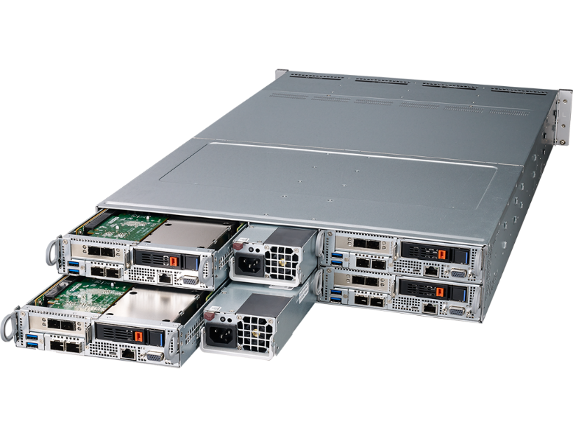
何謂Servlet?
Server是「向Client(客戶端)提供特定服務的電腦」
Servlet是「在Server(伺服器)上運行的程式」
Servlet 是 Java EE 中的一個技術，用於建立動態的 Web 應用程式。Servlet 是在伺服器端執行的 Java 程式，可以生成動態的網頁內容。Servlet 通常用於處理和回應來自客戶端（如瀏覽器）的 HTTP 請求。
華碩 ASUS RS700-E9-RS4 1U機架,熱抽
支援 2 x Socket P (LGA 3647) Intel Xeon Scalable Processors Family (145W/165W)
支援DDR4 2666/2400 RDIMM插槽x24, (每顆CPU支援6通道,12個插槽),最大至 3072GB LR-DIMM
DVDRW 燒錄機
支援4個3.5"熱抽硬碟槽(硬碟*選購), 2 x M.2
SATA 控制器: Intel Lewisburg PCH, 9 x SATA3 6Gb/s + 2 x M.2連接埠 (支援軟體RAID 0,1,5,10)
Server簡介

Slide 6
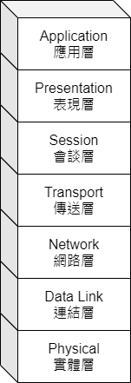
OSI模型
OSI 7 Layer
HTTP (Hypertext Transfer Protocol)、
FTP (File Transfer Protocol)、
DNS(Domain Name System)、
SMTP (Simple Mail Transfer Protocol)
開放式系統互聯模型（英語:Open System Interconnection Model，縮寫:OSI；簡稱為OSI模型）是一種概念模型，由國際標準化組織提出，一個試圖使各種電腦在世界範圍內互連為網路的標準框架。定義於ISO/IEC 7498-1。
該模型將通訊系統中的資料流劃分為七個層，從分散式應用程式資料的最高層表示到跨通訊媒介傳輸資料的物理實現。每個中間層為其上一層提供功能，其自身功能則由其下一層提供。功能的類別通過標準的通訊協定在軟體中實現。
開放式系統互聯模型的開發始於上世紀70年代後期，用以支援各種電腦聯網方法的出現。在上世紀80年代，該模型成為國際標準化組織（ISO）開放系統互連小組的工作產品。
<維基百科>
 | TCP | UDP
特性 | 可靠連線 | 非可靠連線
速度 | 慢 | 快
穩定性 | 高 | 低
範例 | 檔案傳送 | 影片串流
TCP (Transmission Control Protocol)、
UDP (User Datagram Protocol)
IP ( Internet Protocol )
IPv6
IPv4
等級 | 範圍 | 私有網段
A | 0.0.0.0~126.0.0.0 /8 | 10.0.0.0~10.255.255.255
B | 128.0.0.0~191.255.0.0 /16 | 172.16.0.0~172.31.255.255
C | 192.0.0.0~223.255.255.0 /24 | 192.168.0.0~192.168.255.255
OSI模型重要層簡介

Slide 7
超文本傳輸協定 HTTP
【HTTP】超文本傳輸協定
是一種伺服器(Server)與客戶端(Client)溝通的通訊協定
現行版本為HTTP/1.1、HTTP/2、HTTP/3(最新)
明文傳輸
兩大基本特性:基於請求與回應的模型、無狀態協定
HTTP（超文本傳輸協定）是一種用於分佈式、協作式和超媒體訊息系統的應用層協定。它是網際網路數據交換的基礎，提供了網頁客戶端(如瀏覽器)與伺服器之間交換訊息的標準方式。
HTTP遵循標準的Client-Server模型，其中客戶端會發請求，然後等待服務器的回應。
HTTP使用統一資源標識符(URL)來定位網絡上的資源。當你在瀏覽器中輸入一個網址時，實際上是在發送一個HTTP請求到指定的伺服器，要求返回那個網址所代表的資源。
HTTP協議定義了一系列請求方法，最常用的是GET和POST。GET請求通常用於請求數據，而POST請求通常用於提交數據。此外，HTTP回應包括一個狀態碼，這個狀態碼讓客戶端知道請求是成功還是失敗，以及在後者的情況下失敗的原因。
HTTP是一個無狀態的協議，這意味著伺服器不會保留任何請求的數據訊息。
隨著網際網路的發展，HTTP也在不斷進化，例如，HTTP/2和HTTP/3提供了性能改進，如請求/回應多路復用和header壓縮，以更有效地處理數據。
兩大基本特性:
基於請求(Request)/回應(Response)模型
沒有請求，就沒有回應。
無狀態(Stateless)協定
回應結束後，不會記得使用者的狀態。
通訊協定:
通訊協定是為兩台電腦(裝置)之間的對話方式。
根據不同的連線方式與使用的網路服務而定，會有不同的通訊協定。
Http協定簡介

Slide 8



此門課程主要關注的部分
主從式架構(Client-Server)
使用http通訊協定溝通
JDBC
Client端
電腦、手機
Server端
伺服器、雲端
DataBase
HTML
CSS
JAVASCRIPT
Servlet
JSP
MS SQL SERVER
Server&Client互動(1)

Slide 9
Client
使用http通訊協定溝通
Server
Http Request
Http Response
請求一張圖片
請求一個網頁
請求執行一支程式
回應一張圖片
回應一個網頁
執行一支程式，回應執行結果
現在思考一個問題:如何定位資源?
Ans : 使用URI (Uniform Resource Identifier)
Server&Client互動(2)

Slide 10
Q:伺服器的資源這麼多，如何找出所需要的資源? A:使用URI
統一資源標識符 URI
Uniform Resource Identifier
在電腦術語中是用於標識某一網際網路資源名稱的字串。
該種標識允許使用者對網路中（一般指全球資訊網）的資源通過特定的協定進行互動操作。URI的最常見的形式是統一資源定位符（URL），經常指定為非正式的網址。更罕見的用法是統一資源名稱（URN），其目的是通過提供一種途徑。用於在特定的命名空間資源的標識，以補充網址。
<維基百科>
什麼是URI? 那URL、URN又是什麼?
URI:Uniform Resource Identifier(統一資源識別碼)
URL:Uniform Resource Locator(統一資源定位符)
URN:Uniform Resource Name(統一資源名稱)
URL的標準最先出現，U原先代表Universal(萬用)，在標準化後則代表Uniform(統一)。
URN則表示某個資源獨一無二的名稱。
URI規範出現後，URL、URN成為URI子集。
URI範例:
http://i.imgur.com/mJc3wn7.mp4
使用協定
請求網域
請求資源
簡言之，URI就類似網路地址，告知瀏覽器要去哪裡找到資源。
URI簡介

Slide 11
使用http通訊協定溝通
Client
Server
Http Request
Http Response
http://192.168.30.200/apple.jpg
http://localhost/hello.html
http://127.0.0.1/MyProject/getName.do(servlet)
回應一張圖片
回應一個網頁
執行一支程式，回應執行結果
使用URI定位資源
Server&Client互動(3)

Slide 12
Http Request
Http Response
Client端
每一個Http請求中可能擁有的資訊
Server端
Http方法
請求的URI
協定/版本(Protocol)
POST | http://localhost/myproject/login | HTTP/1.1
accept: text/html, application/xhtml+xml, */* accept-language: zh-TW user-agent: Mozilla/5.0 (compatible; MSIE 10.0; Windows NT 6.2; WOW64) accept-encoding: gzip,deflate host: localhost:8080 connection: keep-alive cookie: JSESSIONID=5EFD2E8A360A535B63DAF78180F3571C user=amy&password=123456
思考一個問題，JAVA端(Servlet)如何讀取以上資訊?
Java如何解析請求資訊?

Slide 13

需要有個環境把Http請求資訊，轉換成Java可使用的物件
伺服器(Server)
瀏覽器(Client)
Web Container
HTTP Request(文字資訊)
HttpServletRequest
(JAVA看得懂的物件)
Servlet
Servlet
Servlet
使用URI定位資源
…但好像還不夠？
後端的語言不只有JAVA!
Tomcat的作用

Slide 14
外層的叫做Web Server，用來處理普通的Http請求，如靜態資源.html、.css、.js的檔案等等
伺服器(Server)
內層的叫做Web Container，用來處理執行程式的請求，如Servlet/JSP
瀏覽器(Client)
Web Server(Http Server)
HTTP Request
Web Container
根據HTTP協定溝通
執行緒(thread)
HTTP Response
Servlet
Servlet
Servlet
使用URI定位資源
在此，我們使用的 HTTP Server為 Tomcat，它同時也是一個 Web Container。未來根據工作需求，你可能會改用其他伺服器，如 Jboss(現稱為 WildFly)、GlassFish、Oracle WebLogic 等等，這些伺服器提供更廣泛的 Java EE 支持和企業級功能。
Tomcat同時兼任 Web Server & Web Container

Slide 15
第二節
Server環境安裝

Slide 16

Tomcat
Tomcat是一個純Java實現、開源的Web容器，遵循並實作Java EE（現為Jakarta EE）規範，而Java EE又建構於Java SE之上，也就是說，你想要在Windows作業系統上啟動Tomcat伺服器，那你的作業系統中必須安裝(或擁有)Java SE，也就是Open JDK。
Jakarta (底層仍使用Java SE API)
2017/09
甲骨文公司(Oracle)宣布要將Java EE轉讓給Eclipse基金會。
2018/02
因Oracle持有Java商標，故Eclipse基金會在經過網路投票後，決定將Java EE改名為Jakarta EE。
2019/09
Jakarta EE 8 與Java EE 8的規範完全一致，但package名稱仍然為「javax.*」
2020/11
Eclipse基金會推出首個正式版本Jakarta EE 9，package名稱轉變成「jakarta.*」，Servlet模組版本從4.0.2轉為5，從此Java EE正式成為歷史。
Apache Tomcat
Tomcat是由Apache軟體基金會屬下Jakarta專案開發的Servlet容器，按照Sun Microsystems提供的技術規範，實現了對Servlet和JavaServer Page（JSP）的支援，並提供了作為Web伺服器的一些特有功能，如Tomcat管理和控制平台、安全域管理和Tomcat閥等。
由於Tomcat本身也內含了HTTP伺服器，因此也可以視作單獨的Web伺服器。
隨著版本的更新，正有越來越多的使用者將其單獨作為Web伺服器用以那些對速度和可靠性有較高要求的環境中。
<維基百科>
Tomcat

Slide 17
依序準備以下項目:
Java JDK開發工具
Tomcat Web Server
Eclipse IDE整合開發工具

Slide 18
Open JDK安裝
下載參考網站:https://jdk.java.net/archive/
下載GA版本的JDK(General Availability，一般可用版)
依照以下步驟:控制台→系統→進階→環境變數→系統變數
設定新增環境變數:
環境變數名稱:JAVA_HOME
環境變數值:JDK路徑(Ex.C:\Servlet\jdk-xxx)
找到變數path點選編輯，加入路徑:%JAVA_HOME%\bin
開啟命令列(Command Line)輸入java指令測試是否安裝成功
Java JDK開發工具安裝與設定

Slide 19
Tomcat Web Server安裝
下載參考網站:https://tomcat.apache.org/
依據JDK版本選擇適合Tomcat版本下載，此處下載Tomcat 9
下載Binary Distributions → Core → zip (執行核心)
下載Source Code Distributions → zip (說明文檔)
解壓縮apache-tomcat-9.x.x.zip
執行bin/startup.bat
連入http://localhost:8080/ (測試)
在CMD中使用Ctrl+C，終止伺服器
Tomcat Web Server安裝

Slide 20
Eclipse IDE整合開發工具安裝與設定
下載參考網站:https://www.eclipse.org/downloads/
安裝完成後，第一次啟動須設定工作區域workspace
例如:C:\Servlet\workspace
建立伺服器(Server)
建立動態Web專案(Dynamic Web Project)
設定開發環境內碼(UTF-8)
撰寫程式進行測試
Eclipse的設定與安裝Tomcat

Slide 21
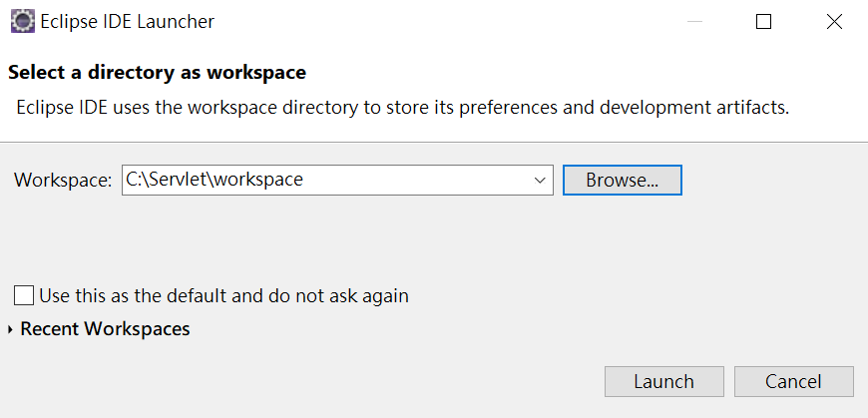
第一次啟動Eclipse時必須建立工作區域
Eclipse的設定(1)

Slide 22
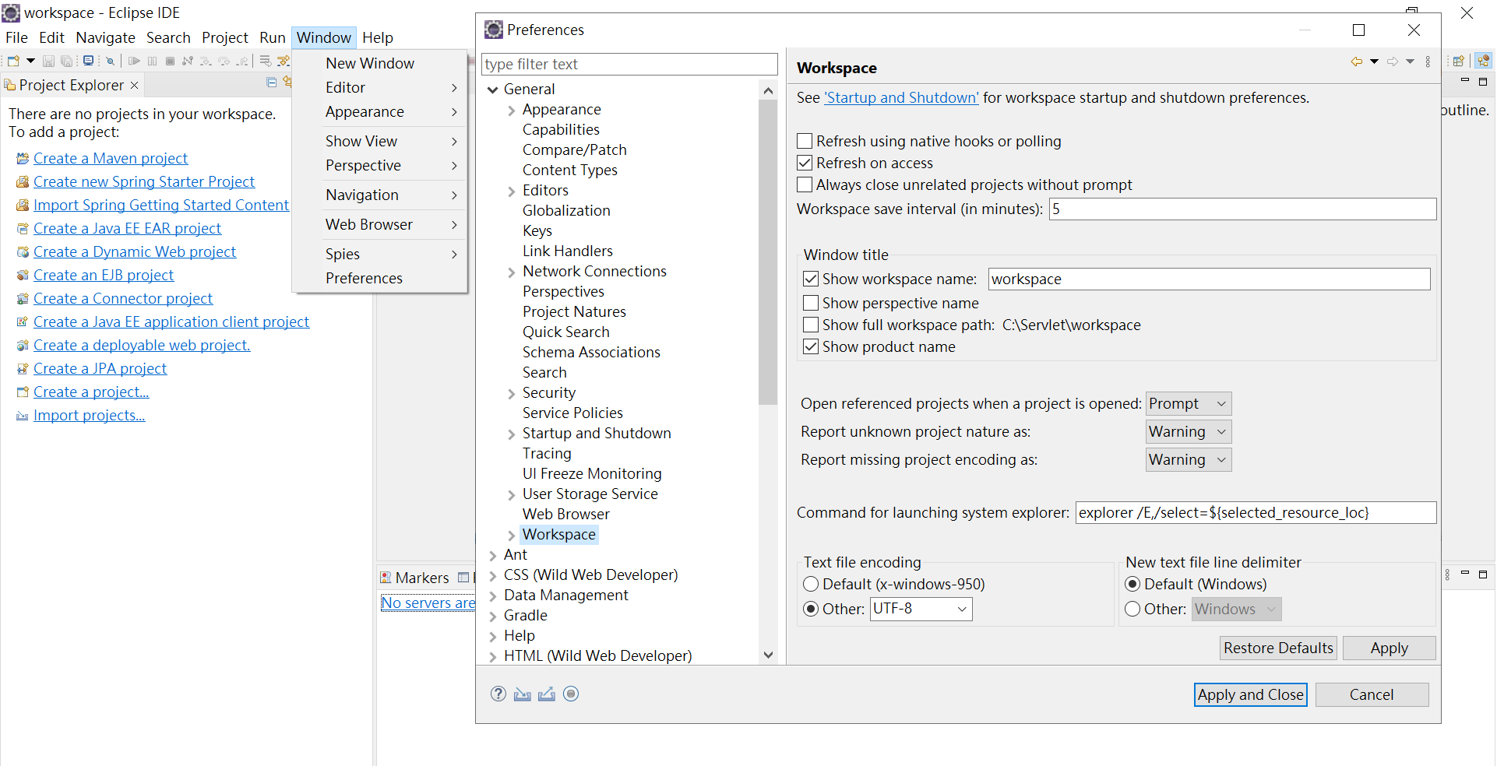
設定工作環境編碼
(1)點選Windows -> Preferences
(2)點選Workspace
(4)有狀態修改則按Apply
(3)檢查編碼是否為UTF-8，若否則改之
Eclipse的設定(2)

Slide 23
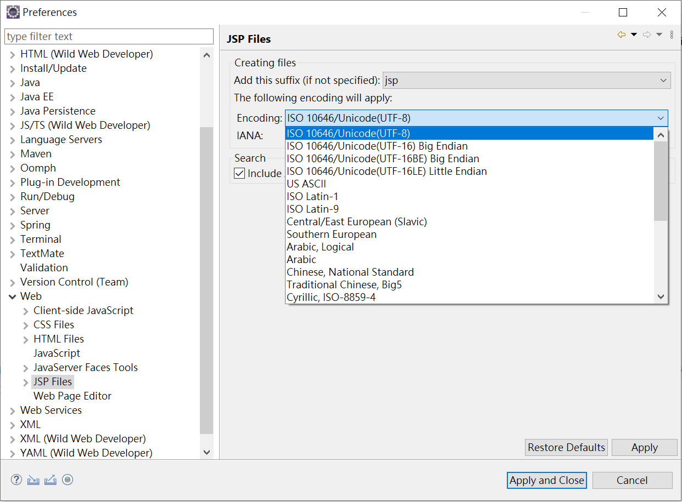
設定JSP檔案編碼
(2)將編碼換成UTF-8，在選單的最上面
(3)安下Apply
(1)點選Web -> JSP Files
Eclipse的設定(3)

Slide 24
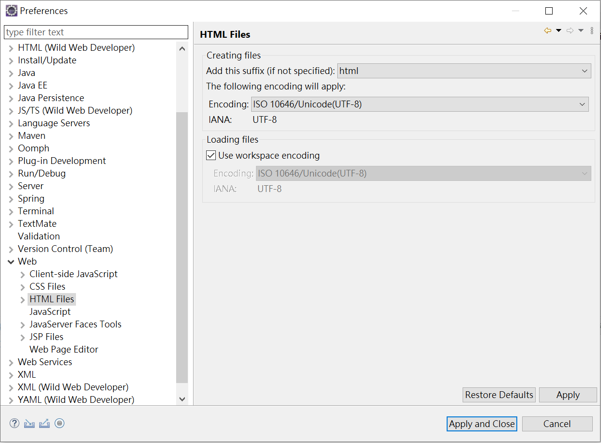
設定HTML檔案編碼
(2)同JSP設定，改編碼為UTF-8
(1)點選Web -> HTML Files
(3)按下Apply and Close
Eclipse的設定(4)

Slide 25
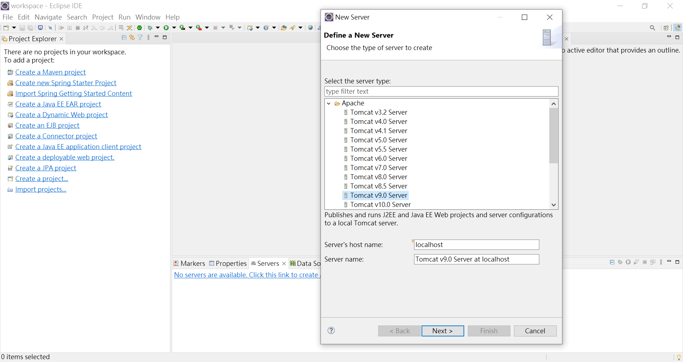
New Server (1)
(2)選擇Apache的Tomcat v9.0
(1)
在Server的分頁中，
點選「No server are available…」
*或者在左上角的File>New>Other>Server>Server也能找到
(3)點選Next
安裝Tomcat(1)

Slide 26
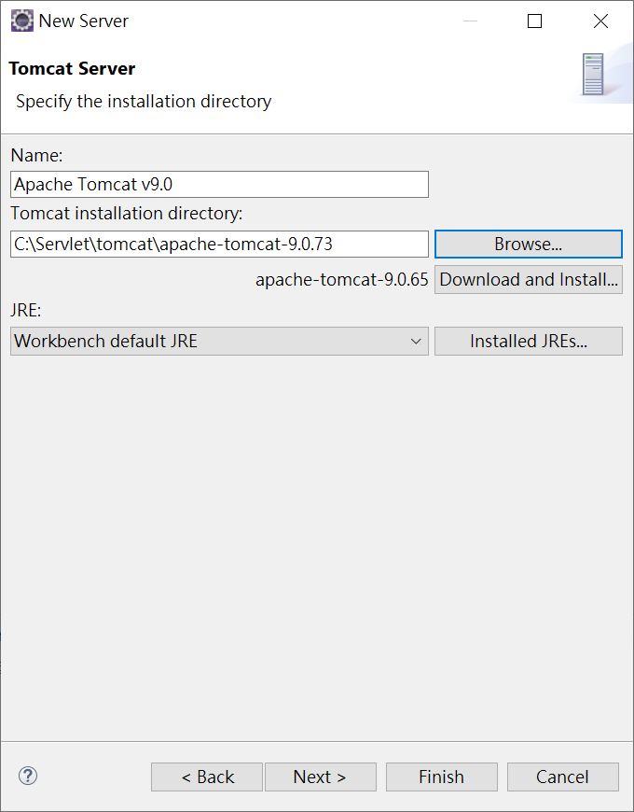
New Server (2)
(1)將Tomcat installation directory(tomcat安裝目錄)指向Tomcat的資料夾
(2)點選Next
安裝Tomcat(2)

Slide 27
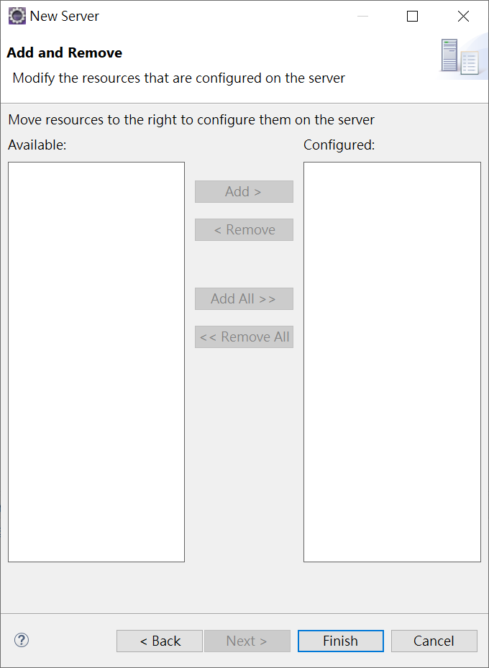
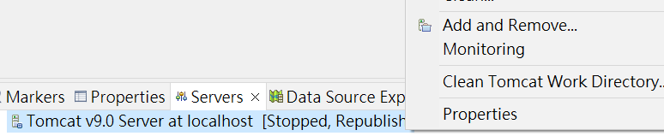
New Server (3)
(2)
在右側的專案為Configured(配置完成)，
啟動Server時「會」執行
(1)
在左側的專案為Available(可用的)，
啟動Server時「不會」執行
(4)
之後若想回到此設定，可以對安裝好的Server點右鍵，選擇Add and Remove…
(3)點選Finish
安裝Tomcat(3)

Slide 28
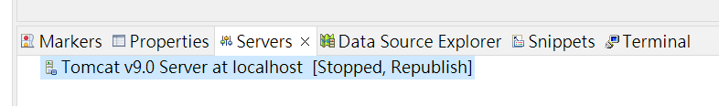
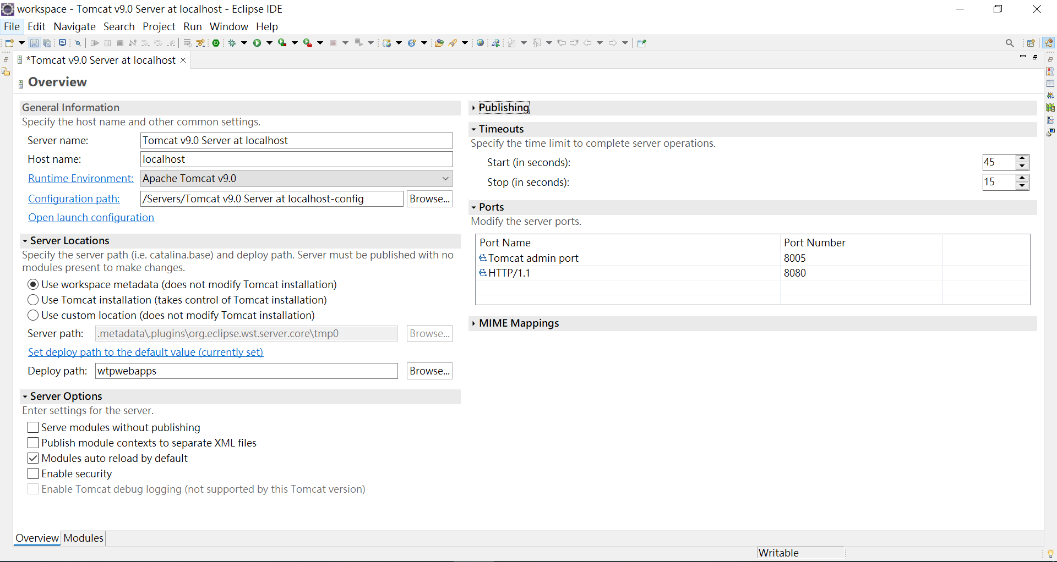
檢查伺服器設定
對Server雙擊左鍵，或右鍵->Open
(3)
此設定為「若server啟動超過45秒或關閉超過15秒」則終止行為
(2)
Port 8080為tomcat預設的port，
可在此修改
(1)
Server path為專案執行的暫存目錄，是Eclipse在跑專案時真正的運行位置
安裝Tomcat(4)

Slide 29
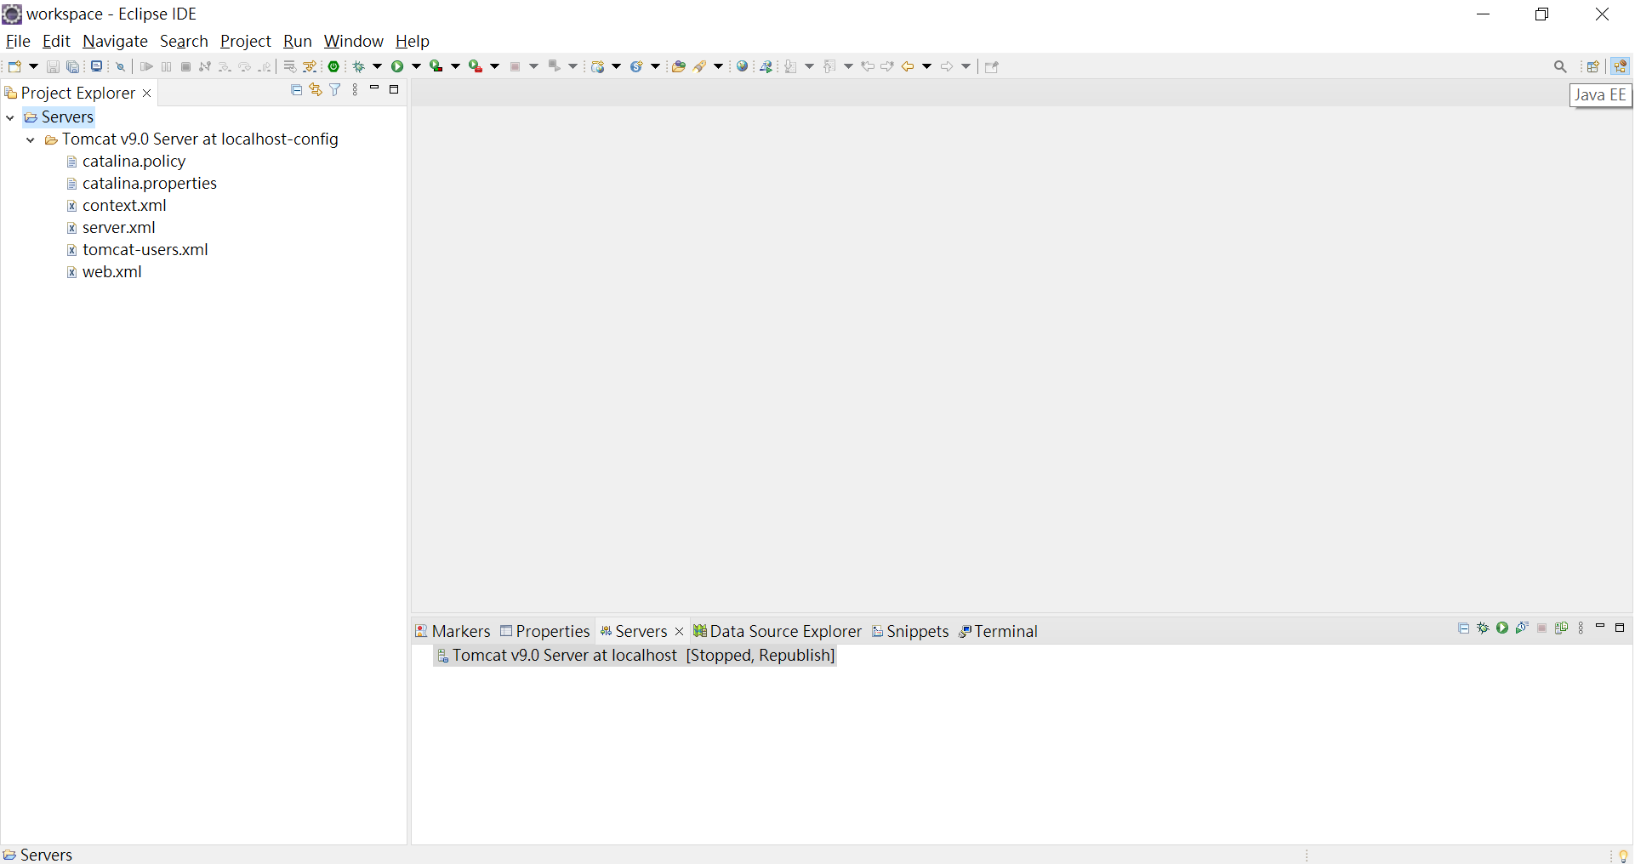
測試伺服器
(3)
若下方沒有Servers分頁，請檢查右上角的perspective(檢視模式)是否為Java EE
(1)
完成後，專案區會跑出Severs，
展開後能找到Tomcat v9.0與其設定檔
(4)點擊綠色箭頭進行啟動/關閉測試
(2)下方的Servers分頁也會多出Tomcat v9.0
安裝Tomcat(5)

Slide 30
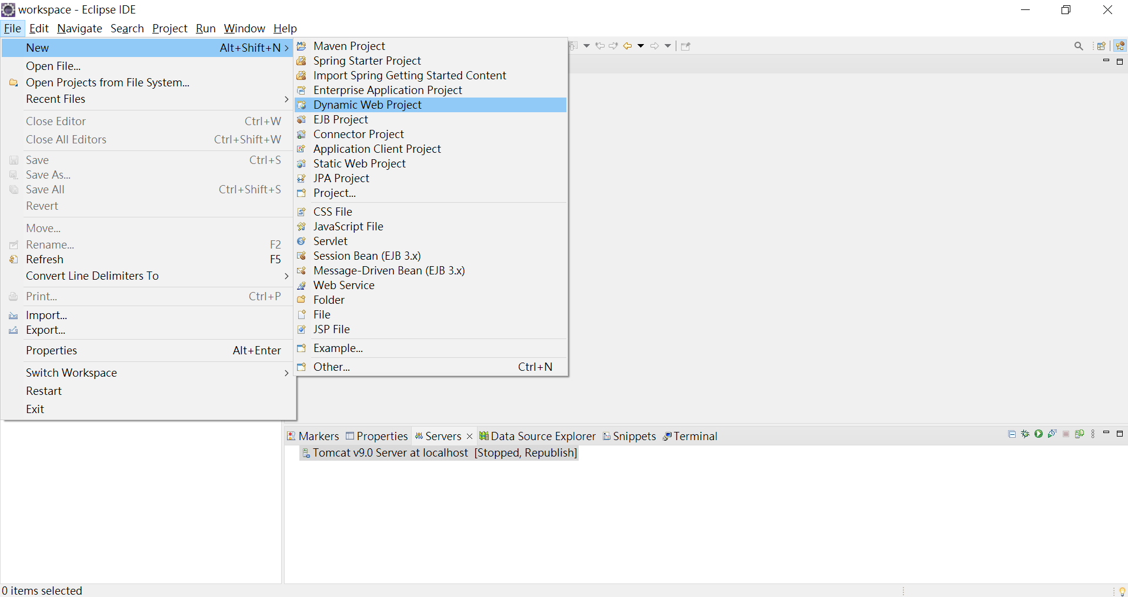
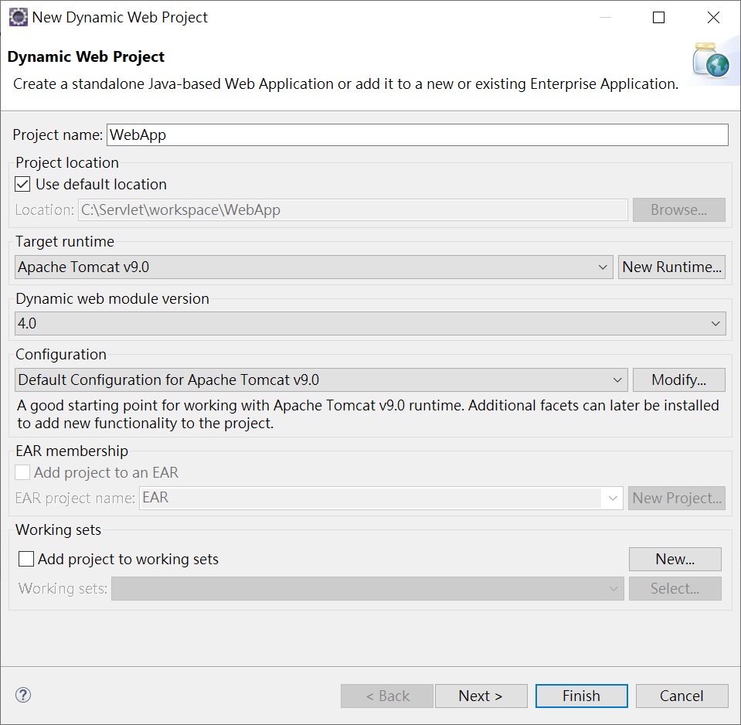
建立動態web專案(Dynamic Web Project)(1)
(2)輸入專案名稱
(1)點選File>New>Dynamic Web Project
(3)可改專案存放位置，在此用預設
(4)點選Next
建立專案(1)

Slide 31
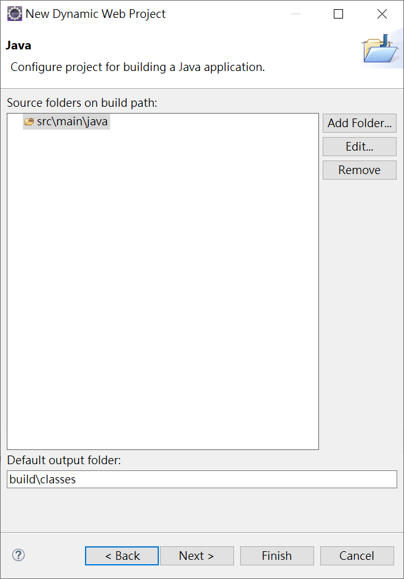
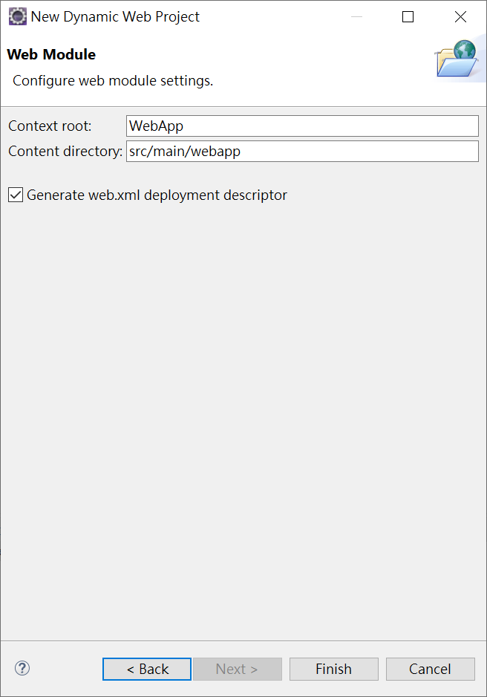
建立動態web專案(Dynamic Web Project)(2)
上：網站名稱(Context root)
下：靜態資源(HTML、CSS、JavaScript)與JSP存放位置
Source檔案的資料夾(.java檔案)
(1)勾選Generate web.xml …
編譯完成檔案的資料夾(.class)
(2)點選Finish
建立專案(2)

Slide 32
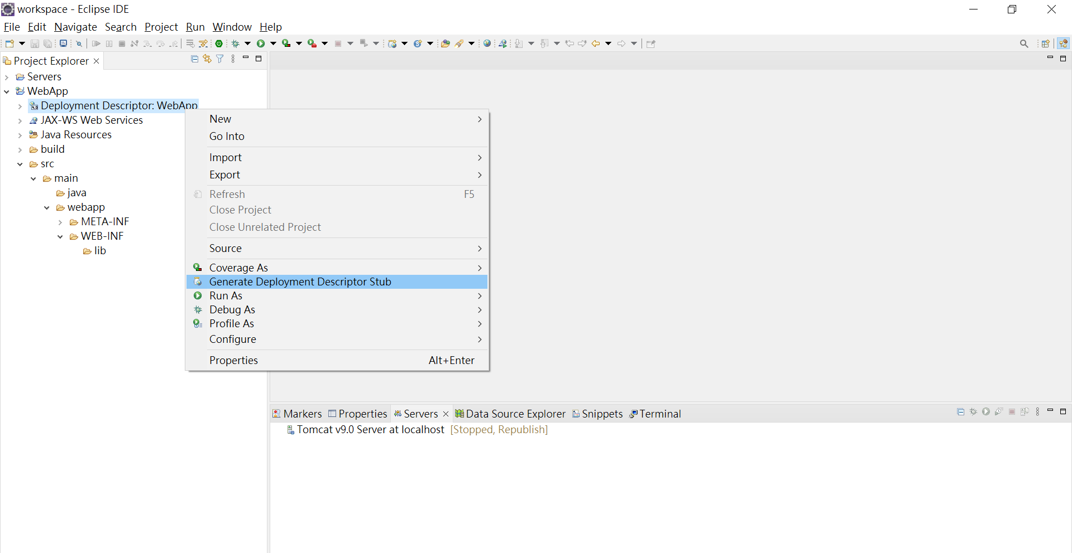
若剛剛沒勾選Generate web.xml…，則可手動產生部署描述檔
建立專案(3)

Slide 33
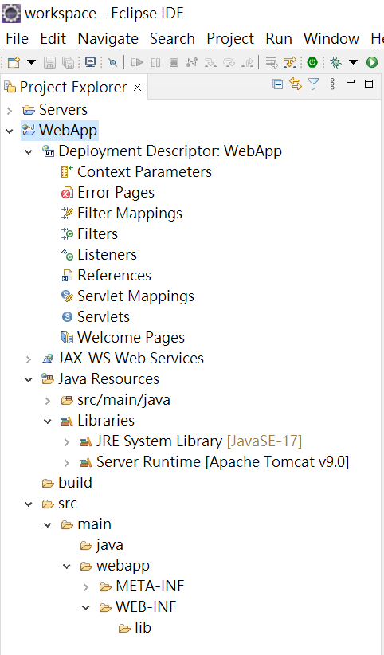
專案組件介紹
部屬描述檔(DD檔，Deployment Descriptor)
為Web專案的配置檔案，展開後能看見Eclipse整理好的設定。
Java程式相關(Java Resources)
Eclipse將src資料夾內的Java程式檔案整理並顯示，
包含Source檔(.java)、build(.class)與其他依賴(.jar)。
靜態資源與JSP(webapp)
Webapp內放置的資源能直接被存取，
可放置靜態資源如Html、CSS、JavaScript，或樣板頁面JSP。
其中，放在WEB-INF中的資源會被隱藏(404，前端無法直接存取)
WEB-INF中的Lib即為此專案專用的依賴，可放入其他.jar檔如JDBC、GSON等等
建立專案(4)

Slide 34
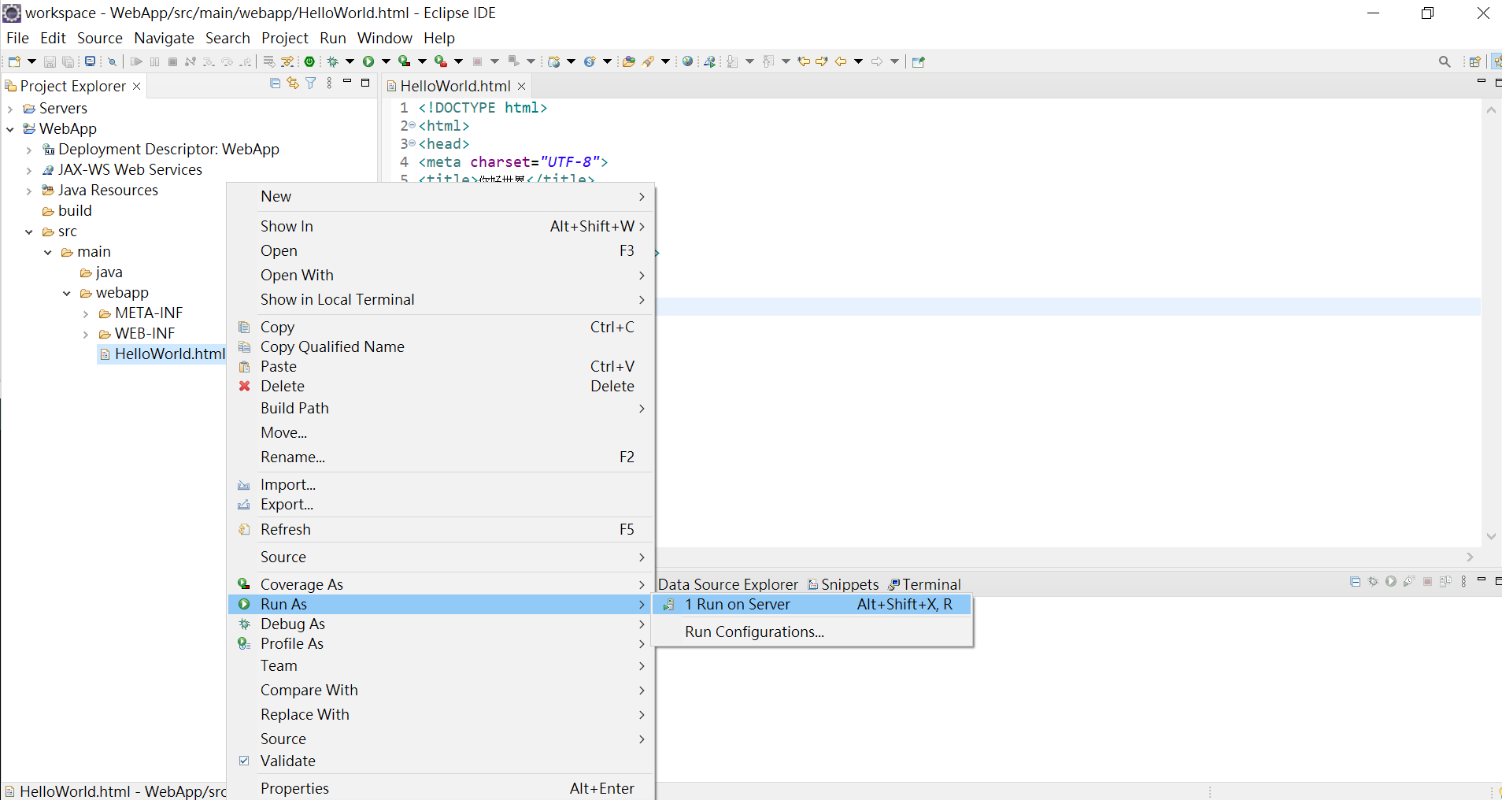
建立測試資源
(1)在webapp下建立.html檔案(右鍵 > New > HTML File)
(2)
在Server啟動時，可以在網址列直接輸入對應的URL，存取指定資源；
也可對目標資源點 右鍵 > Run As > Run on Server
自動開啟預設瀏覽器並存取指定資源。
建立專案(5)

Slide 35
第三節
撰寫Servlet入門

Slide 36
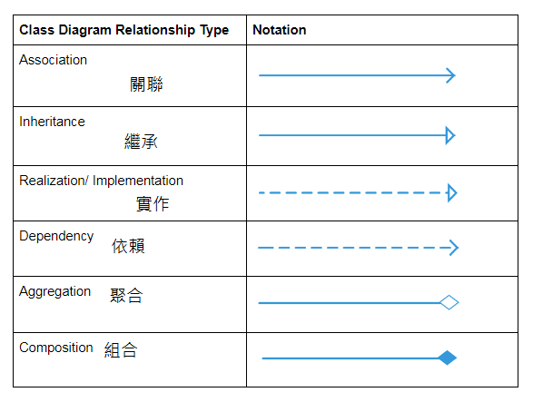
<<Interface>> ServletConfig
getServletName() getServletContext() getInitParameter(String) getInitParameterNames() | String ServletContext String Enumeration
<<Interface>> Servlet
init(ServletConfig) getServletConfig() service(ServletRequest, ServletResponse) getServletInfo() destroy() | void ServletConfig void String void
<<Abstract>> GenericServlet
destroy() getInitParameter(String) getInitParameterNames() getServletConfig() getServletContext() getServletInfo() init(ServletConfig) init() log(String) log(String, Throwable) service(ServletRequest, ServletResponse) getServletName() | void String Enumeration ServletConfig ServletContext String void void void void void String
<<Abstract>> HttpServlet
doGet(HttpServletRequest, HttpServletResponse) getLastModified(HttpServletRequest) doHead(HttpServletRequest, HttpServletResponse) doPost(HttpServletRequest, HttpServletResponse) doPut(HttpServletRequest, HttpServletResponse) doDelete(HttpServletRequest, HttpServletResponse) doOptions(HttpServletRequest, HttpServletResponse) doTrace(HttpServletRequest, HttpServletResponse) service(HttpServletRequest, HttpServletResponse) service(ServletRequest, ServletResponse) | void void void void void void void void void void
Servlet繼承關係UML圖

Slide 37
撰寫第一支Servlet
【範例】extends GenericServlet
public class HelloWorld extends GenericServlet {
@Override
public void service(ServletRequest req, ServletResponse res){
//略...
}
}
【範例】extends HttpServlet
public class HelloWorld extends HttpServlet {
@Override
protected void doGet(HttpServletRequest req, HttpServletResponse resp{
// 略...
}
@Override
protected void doPost(HttpServletRequest req, HttpServletResponse resp){
// 略...
}
}
Servlet API 最初被設計為一種通用的擴展伺服器功能的機制，理論上可以支持各種網絡協議，而不僅限於HTTP。
雖然從理論上講，通過繼承GenericServlet 並重寫其 service() 方法，開發者可以實現對其他協議(如FTP或SMTP)的支持，但實際應用中這麼做的例子非常罕見。
隨著時間發展，Servlet在Java Web開發中幾乎專指用於實現基於HTTP協議的網絡服務。
在實際開發Servlet時，除非有特別的需求，否則一般建議繼承HttpServlet類別而非 GenericServlet。
HttpServlet 類別為處理HTTP請求提供了專門的方法，如 doGet() 和 doPost()，這些方法簡化了HTTP協議的處理流程，使得開發者能夠更專注於實現業務邏輯。
因此，在大多數純Servlet的Java Web應用程式中，HttpServlet 是構建基於HTTP協議的Servlet的首選。
撰寫第一支Servlet

Slide 38

命名你的程式：註冊
客戶端使用者
你的貓Server
請求執行「登入」的程式
Login.do
Servlet並非桌面應用程式，沒有main方法(程式進入點)。
寫好的程式要如何執行? 由誰來執行?
【基本流程】
客戶端(網頁使用者)
請求一支程式資源
↓
發送Http Request
↓
Web Server接收到請求
轉發給Web Container
(在此都是Tomcat)
↓
Web Container根據資源名稱
執行對應的程式
將程式「命名」的行為，稱之為註冊。
http://localhost/shop/login.do
Servlet
Servlet
Login.do
Servlet
AddItem.do
Servlet
Logout.do
Search.do
那麼，程式要在哪裡註冊? 有兩種方法：web.xml 與 annotation
註冊Servlet名稱

Slide 39
註冊：annotation
@WebServlet("/HelloWorld.do")
public class HelloWorld extends HttpServlet {
@Override
protected void doGet(HttpServletRequest req, HttpServletResponse resp{
// 略...
}
}
@WebServlet(urlPatterns="/HelloWorld.do")
public class HelloWorld extends HttpServlet {
@Override
protected void doGet(HttpServletRequest req, HttpServletResponse resp{
// 略...
}
}
@WebServlet(urlPatterns="/HelloWorld.do", loadOnStartup=3)
public class HelloWorld extends HttpServlet {
@Override
protected void doGet(HttpServletRequest req, HttpServletResponse resp{
// 略...
}
}
Servlet 3.0(2009/09)新增的功能
提供一個簡便的方法讓程式設計師能輕鬆的註冊Servlet，簡化開發流程，並增加程式可讀性。
如欲註冊一支Servlet，只需在其Class上方撰寫@WebServlet即可。
最簡單的寫法為
@WebServlet("/ServletName")
務必注意名稱不可重複，且一定要加上"/"，如果忘了加上"/"，則整個Server會無法起動。(Server起動時會掃描所有Servlet註冊的名稱)
@WebServlet之中可以加上其他屬性如loadOnStartup、urlPatterns、description、name等。
另外一個註冊方法會寫在web.xml裡
annotation的註冊寫法

Slide 40
標準設定如下:
Web.xml第一行宣告XML版本:
<?xml version="1.0" encoding="UTF-8"?>
第二行指定此檔案所用的DTD(Document Type Definition)或XMLSchema檔，所有的部署描述檔都以這兩行(或類似的宣告)做為開始:
<web-app xmlns:xsi="http://www.w3.org/2001/XMLSchema-instance" //…中略
version="4.0">
註:各個版本的Servlet頂層標籤略有不同
其餘在<web-app>與</web-app>間的文字為檔案主體，用來提供該Web App的資訊給伺服器。
web.xml 部署描述檔
web.xml檔案是Java Web專案中的一個配置檔案。
當伺服器啟動時，伺服器就會預先讀取每一個Web App的web.xml檔，用來提供該Web App的資訊給伺服器。
此檔案包含它所屬的Web App組態資訊，可讓你控制所屬的Web App行為，如Servlet、Filter、Listener的註冊、URL對應、歡迎檔、錯誤頁面、預設App起始參數…等。
此檔案不是Web App必需的，但可以增加Web App的彈性。
web.xml簡介

Slide 41
<?xml version="1.0" encoding="UTF-8"?>
//…前略
<web-app>
<servlet>
<servlet-name>myServlet</servlet-name>
<servlet-class>tw.com.HelloWorld</servlet-class>
</servlet>
<servlet-mapping>
<servlet-name>myServlet</servlet-name>
<url-pattern>/Hello.do</url-pattern>
</servlet-mapping>
</web-app>
SERVLET註冊：XML
一支Servlet程式可以有多個註冊名稱，
每個註冊名稱會對應到一個Servlet實體
一支Servlet程式可以有多個內部註冊名稱(name)，每個內部註冊名稱會對應到一個Servlet實體。
【url-pattern命名】
務必注意要加入斜線"/"，且不可重複命名；若有以上情況，則伺服器會無法啟動。
內部註冊名稱
Servlet實體
url-pattern則根據註冊名稱尋找實體，
同一個名稱可有多個url-pattern
xml的註冊寫法

Slide 42
<servlet-mapping>
<servlet-name>myServlet</servlet-name>
<url-pattern> /Hello/* </url-pattern>
</servlet-mapping>
<servlet-mapping>
<servlet-name>myServlet</servlet-name>
<url-pattern> *.do </url-pattern>
</servlet-mapping>
URL路徑對應
有三種對應設定，提供更彈性的處理方式，如附加參數、Restful風格、同類路徑過濾等等。
【完全對應】
/Hello/MySerlvet.do
【前置路徑對應】
/Hello/*
(沒有 /AAA/*/BBB 這種寫法)
【副檔名對應(延伸檔名對應)】
*.do
(沒有 /Hello/*.do 這種寫法)
若以上三種都有設定，則以
【完全對應】→【前置路徑】→【副檔名】
為執行順序。
前置路徑對應:/Hello/AAA
副檔名對應(延伸檔名對應):/hello.do
路徑對應的三種寫法

Slide 43
第四節
初識 請求與回應

Slide 44
HTTP通訊協定
Client
Server
Http Request
通訊協定是指「電腦間互相通訊的方式」。
HTTP通訊協定則是「客戶端與伺服器溝通的方式」。
【HTTP通訊協定的兩大特性】
1.無狀態協定
2.基於請求/回應的模型
【主從式架構】
也稱為客戶端/伺服器架構，由多台Client對一台Server提出請求(Request)。與之對應的為P2P (peer to peer)架構，客戶端同時也扮演伺服器的角色。
Http Response
請求一張圖片
請求一個網頁
請求執行一支程式
回應一張圖片
回應一個網頁
執行一支程式，回應執行結果
試想，請求執行以下程式，需要附上什麼資訊? 會得到什麼回應?
請求執行「取得所有商品資訊」的程式。
請求執行「登入」的程式。
請求執行「把我的PDF存在雲端」的程式。
請求執行「查詢這期統一發票中獎號碼，順便幫我看一下輸入的這組號碼有沒有中獎」的程式。
那麼，要如何「接收使用者(客戶端)的請求資訊」
以及，要如何「回應客戶端訊息」呢?
Http通訊協定

Slide 45
【GET】
HTTP八種請求方法
請求執行指定程式
http://localhost:8080/MyProject/GetSomething.do
<a href='GetSomething.do'>
帶上參數(QueryString)的GET寫法
http://localhost:8080/MyProject/Login.do?userName=allen
HTTP 1.1定義了8種請求方法，
分別是GET、POST與其他6種。
【GET請求】
在網址列直接輸入資源URI、使用<a href='URI'>，或使用<form method='GET'>都可送出GET請求。
歷史紀錄會記錄送出的請求參數(Query String)。
請求參數的長度有限制，超出會截斷或報錯，每個瀏覽器的長度限制都不同
【POST請求】
使用<form method='POST'>或使用JavaScript送出。
長度沒有限制，上傳檔案請使用POST。
與其他所有方法都屬於明文傳輸(未加密)
【其他六種】
HEAD、PUT、DELETE、OPTIONS、TRACE、CONNECT
【POST】
<form action='Login.do' method='post' >
姓名：<input type='text' name='userName'>
年齡：<input type='number' name='userAge'>
</form>
補充：使用JavaScript送出
1.使用document.createElement('form')創建<form>元素。
2.使用AJAX發送非同步請求
HTTP八種請求方法

Slide 46
String getParameter(String):
使用Client設定好的參數名稱(name)，取得「字串」參數值。
Map<String, String[]> getParameterMap():
取得所有參數名稱、參數值，以Key、Value方式存成Map物件。
Enumeration getParameterNames():
取得所有參數名稱，存成Enumeration物件。
【Enumeration介面】
在JDK 5 時加入的舊介面，較不容易使用，建議轉型成ArrayList型別。
ArrayList<T> list=Collections.list(enumeration);
String[] getParameterValues(String):
使用參數名稱取得Client端傳過來的所有參數值。
也可使用List<String> list=Arrays.asList(String[]);
取得List物件。
void setCharacterEncoding(String encoding):
設定request的字元編碼。
HttpServletRequest
介面基本方法介紹
HttpServletRequest繼承自ServletRequest
介面中定義了許多實用方法，可使用這些方法取得客戶端送過來的param(參數)。
實作由Container(伺服器)完成，於建立ServletRequest實體後，呼叫HttpServlet的service(ServletRequest,ServletResponse)，並將其當作引數傳入，其後進行強制轉型成HttpServletRequest，以供HttpServlet使用。
HttpServletRequest介面

Slide 47
void setContentType(String type):設定回應類型
【引數範例】"text/html;charset=UTF-8"
【常用型別】--Google關鍵字:型別+MimeType
"text/plain"; //純文字
"text/xml"; //XML格式文件
"text/html" ; //HTML格式文件
"image/jpeg"; //jpg格式圖片
"application/json"; //JSON格式文件
PrintWriter getWriter():取得文字輸出物件
【PrintWriter類別方法】
write(多載參數); //輸出字元或字串
print(多載參數); //先呼叫String.valueOf(i)
ServletOutputStream getOutputStream():
取得資料流輸出物件
【ServletOutputStream類別方法】
write(多載參數); //輸出二進制資料流
print(多載參數); //輸出字元
HttpServletResponse
介面基本方法介紹
HttpServletResponse繼承ServletResponse
介面中定義了許多實用方法，可使用這些方法對客戶端進行回應。
實作由Container(伺服器)完成，於建立ServletResponse實體後，呼叫HttpServlet的service(ServletRequest,ServletResponse)，並將其當作引數傳入，其後進行強制轉型成HttpServletResponse，以供HttpServlet使用。
HttpServletResponse介面

Slide 48
第五節
Servlet的生命週期

Slide 49
Servlet container(伺服器)替我們建立Servlet實體，並由其呼叫Servlet的init()、service()、destroy()等方法，以管理Servlet的生命週期。
程式設計師藉由實作上述方法，以控制該Servlet物件及該物件的相關資源。
Servlet 生命週期
基本概念
如無特別設定，伺服器啟動時不會建立Servlet物件實體。
當客戶端第一次對Servlet進行請求時，伺服器會建立Servlet物件實體，同時也建立ServletConfig、ServletRequest、ServletResponse等物件實體，並將其當作引數傳入Servlet。
其後伺服器會呼叫Servlet內以下方法：
init(getServletConfig()); //勿改寫
↓
init(); //改寫目標
↓
service(); //轉型成doGet()、doPost()
當伺服器被中止時(非意外)，
或Servlet Reload時，
會呼叫Servlet的destroy()方法。
javax.servlet.Servlet
<<interface>> Servlet
init() service() destroy()
Servlet生命週期
Ready
New
Destoryed
init()
destroy()
service()
第一次請求服務
或伺服器主動建立
伺服器Shutdown
或Servlet Reload
Servlet 生命週期

Slide 50
設定Servlet Reloading讓開發更便利
請求抵達Web container
開始執行service(ServletRequest, ServletResponse)方法
並在最後調用service(HttpServletRequest, HttpServletResponse)
中間會把ServletRequest轉型成HttpServletRequest，ServletResponse同理
對於第一次執行的Servlet
container會將其載入並建立實體
使用Load on Startup
讓sever啟動時直接建立實體
執行service(HttpServletRequest, HttpServletResponse)中，
會依照Http的請求方法調用doGet(HttpServletRequest, HttpServletResponse)
或其他方法等等
Servlet建立實體時，會先呼叫init(config)方法，執行內部初始化
在Server關閉後，調用destroy()方法
init(config)方法執行最後會呼叫init()，若要改寫初始化方法，應改寫之
使用getInitParameter(String)取得預設參數
例如圖片的暫存目錄等等。
Servlet 執行步驟

Slide 51
Servlet Reloading(Servlet 重載入)
更改Web-INF/classes底下之Servlet類別檔(class)後，不必重新啟動伺服器，伺服器會自動重新載入該Servlet，稱之為Servlet Reloading
有些Servlet Container因考慮執行時整體效能，可能會將此功能改為手動方式
若被改為手動載入，則必須重新啟動Server重新載入。
server.xml:
<Context docBase="WebApp" path="/WebApp" reloadable="true">
Load on Startup(啟動時載入)
經由設定Servlet的web.xml檔案，讓伺服器在啟動時就自動載入Servlet，並呼叫其init()的方法
<servlet>
<servlet-name>TestServlet</servlet-name>
<servlet-class>pers.allen.servlet.TestServlet</servlet-class>
<load-on-startup>10</load-on-startup>
</servlet>
@WebServlet(urlPatterns=“/myServlet", loadOnStartup=10)
數字越小，執行優先度越高，最小為0；為負值時無效
或者annotation寫法
重新載入與啟動載入

Slide 52
Init Parameter (初始參數)
設定好初始參數，可以讓程式更加彈性，寫死的參數在編譯完成之後很難被更改。
XML寫法
<servlet>
<servlet-name>InitParameter</servlet-name>
<servlet-class>pers.allen.servlet.TestServlet</servlet-class>
<init-param>
<param-name>MyAge</param-name>
<param-value>18</param-value>
</init-param>
</servlet>
@WebServlet(urlPatterns="mySerlvet",
initParams=@WebInitParam(name="MyAge",value="18") )
可以在Servlet中使用
getInitParameter("MyAge")取得參數值
或者annotation寫法
【補充：系統參數xml設定法】
<context-param>
<param-name>MyAge</param-name>
<param-value>18</param-value>
</context-param>
【取法】
於Servlet中，先使用getServletContext()取得context物件，再使用物件的getInitParameter()方法取值
初始參數設定

Slide 53
單一實體多執行緒環境
Web Container
Servlet執行時，是處於一個多執行續的環境下，且每個Servlet都只會有單一實體。
如果Servlet中設有實體變數，則須注意資源共享的問題(不同使用者存取到同樣的變數)。
盡量避免使用實體變數。
Main Process
使用者A: Servlet1 的請求
執行緒
Servlet1
使用者B: Servlet2 的請求
執行緒
Servlet2
使用者C: Servlet1 的請求
執行緒
Servlet 引擎執行緒管理邏輯
單實體多執行續

Slide 54
關於destroy()的執行
目的:讓Servlet的狀態能保存至下一次的存活期
流程:在Servlet的destroy()裡進行狀態保存，待下次init()時取回保存狀態
注意事項:
儲存狀態，可使用JAVA IO保存資料，或者存入資料庫，視需要而定
如果Server因為當機而停止，則不會呼叫servlet的destroy()方法
點選Console下的Terminate，屬於異常中止，不會呼叫destroy()方法。
點選Servers下的Stop the server，屬於正常中止，會呼叫destroy()方法。
關於destroy

Slide 55
第六節
取得Server&client的相關資訊

Slide 56
取得Server資訊
取得Server主機的資訊
String request.getServerName() : 取得伺服器名稱
int request.getServerPort() : 取得伺服器通訊埠號
ServletContext request.getServletContext() : 取得ServletContext物件，詳見下一頁
或直接使用getServletContext()↑
取得Servlet初始參數
String getInitParameter(String) : 取得指定初始參數值
Enumeration getInitParameterNames() : 列舉所有初始參數名稱
取得Servlet名稱
String getServletName() : 取得Servlet註冊的名稱
取得Sever資訊

Slide 57
使用getServletContext()取得context物件
void context.setAttribute(String, Object)
將物件存入context中，可以存入「任意物件」，但取出時須強制轉型。
Object context.getAttribute(String)
取出指定物件，使用(Class)object，進行強制轉型。
void context.removeAttribute(String)
從context移除指定物件。
String context.getInitParameter(String)
取出定義好的預設參數(可定義在web.xml或ServletContextListener中)。
【Web.xml預設參數寫法】
<context-param>
<param-name>MyAge</param-name>
<param-value>18</param-value>
</context-param>
Enumeration context.getAttributeNames()
取得所有ServletContext中的屬性名稱
註:"javax.servlet.context.tempdir"是伺服器強制規定一定要有的Attribute名稱
ServletContext(上下文)
Context並沒有適合的中文翻譯，根據語意可視為「情境」、「背景」、「脈絡」、「框架」、「上下文」等等。而Content則單純指內容。
舉個例子，一包薯條，它的Content就單純指向薯條，內容物就是薯條；但它的Context可能是麥X勞的薯條、漢X王的薯條，或者是你家隔壁早餐店的薯條，其價值就不同了，要根據情境決定。
ServletContext就字面理解即是Servlet所屬的Context，是故「每一個Servlet的Context都是相同的」 (只要是在同一個專案)。
在Servlet中使用getServletContext()取得context物件(定義在GenericServlet中)。
context物件實作了數種實用方法，有需要可查詢API，在此介紹幾個較為常用方法。
第三章會提到
ServletContext簡介

Slide 58
String context.getRealPath(String)
轉換指定的虛擬路徑為真實檔案路徑，可用來取得執行當下的路徑。
Java.net.URL context.getResource(String)
傳回指定的URIPath(URIPath必須以/開頭)的URL物件
取得物件後，可使用其openStream()方法，再使用IO做下一步的處理
InputStream context.getResourceAsStream(String)
與上方方法相似，但直接取得InputStream物件。
儲存InputStream的內容請使用InputStream.readAllBytes();
儲存Bytes陣列而非InputStream，儲存水而非水龍頭。
String context.getMimeType(String)
根據傳入字串的副檔名回傳所對應的MIME Type。 (或直接Google)
常見的MIME Type有
context.getMimeType("xxx.html")=text/html
context.getMimeType("xxx.txt")=text/plain
context.getMimeType("xxx.gif")=image/gif
context.getMimeType("xxx.jpg")=image/jpeg
Server內的web.xml通常會有一組「副檔名-MIME Type」的對照表，我們也可以在自己web app內的web.xml中對其做修改或擴充。
ServletContext其他方法
當使用Eclipse開發並運行Servlet時，Eclipse並不會在工作空間中直接執行專案。反之，它會將專案輸出為一個web容器能識別的格式，並在以下隱藏更深的目錄中進行部署和運行：
\workspace\專案名稱\.metadata\
.plugins\org.eclipse.wst.server.core\tmp0\wtpwebapps\
你可以使用context.getRealPath()取的運行當下的路徑。
或者使用context.getAttribute("javax.servlet.context.tempdir")
獲得webapp的臨時目錄路徑。
ServletContext方法

Slide 59
取得Client資訊
取得Client主機的資訊
String request.getRemoteAddr(): 取得Client端主機的IP Address
String request.getRemoteHost(): 取得Client端主機的名稱
取得Request參數
String request.getParameter(String)
使用參數名稱取得Client端傳送過來的單一參數值
Map<String, String[]> request.getParameterMap()
取得所有參數名稱、參數值，以Key、Value方式存成Map物件
Enumeration<String> request.getParameterNames()
列舉所有參數名稱，存成Enumeration物件
String[] request.getParameterValues(String):
使用參數名稱取得Client端傳過來的所有參數值
String request.getQueryString()
取得查詢字串，較少使用
取得Client資訊

Slide 60
取得路徑資訊
【URI】http://localhost:8080/MyWebApp/PathTest/myServlet?name=allen&age=18
request.getScheme() => http
request.getServerName() => localhost
request.getServerPort() => 8080
request.getContextPath() => /MyWebApp 【環境路徑Context Path】
request.getServletPath() => /PathTest 【Servlet路徑Servlet Path】
request.getPathInfo() => /myServlet 【額外路徑資訊Extra Path Information】
request.getPathTranslated() => C:\apache-tomcat-9.0.45\webapps\MyWebApp\myServlet 【前者的絕對路徑】
request.getRequestURI() => /MyWebApp/PathTest/myServlet 【URI路徑】
request.getQueryString() => name=allen&age=18 || null
request.getProtocol() => HTTP/1.1
request.getMethod() => GET || POST
request.getContentType() => null || application/x-www-form-urlencoded
request.getContentLength() => null || 17
取得路徑資訊

Slide 61
Part request.getPart(String)
其中參數name代表檔案上傳欄位的name屬性，此方法會回傳一個Part物件
part物件的getInputStream()方法，可取得java.io.Inputstream物件
Collection<Part> request.getParts()
如果有多個檔案要上傳，可使用getParts()方法，會回傳一個Collection<Part>物件
HTML表單(form)必須符合下列格式
<form action="xxxServlet" method="post" enctype="multipart/form-data">
<input type="file" name="xxxName">
<input type="submit" name="上傳">
</form>
【enctype屬性】指定表單編碼，如enctype="text/plain"即代表不行進行編碼
Sevlet上方要有此項設定@MultipartConfig(或寫在XML)，才可使用Part API
【屬性解釋】
location
String，檔案儲存目錄，預設值為空字串
fileSizeThreshold
int，設定檔案讀取大小，超過設定值會寫入location，預設值為0
maxFileSize
long，設定單筆檔案大小限制，單位是byte，預設值是-1L，表示無限制，超過會拋出IllegalStateException。
maxRequestSize
long，總和檔案大小限制(若有多筆input)，預設值是-1L
檔案上傳 : Part介面
在Servlet 3.0之前沒有Part介面，那時處理檔案需使用request物件中的getInputStream()方法，取得完整的資料流，之後再撰寫判斷式區分檔案名稱、檔案本體(非常麻煩)。
Servlet 3.0中新增了Part介面，提供程式設計師方便的進行檔案上傳，你只需要下對正確的標註即可。
Part介面

Slide 62
Collection<String> part.getHeaderNames()
回傳part物件的所有header名稱。
可直接使用System.out.println(part.getHeaderNames())，印出所有內容。
String part.getHeader(String)
根據屬性名稱取得Part的Header屬性值，其中content-disposition含有上傳檔案名稱；content-type表示上傳檔案Mime type。
String part.getSubmittedFileName();
回傳使用者上傳的檔案名稱。
Collection<String> part.getHeaders(String)
若屬性值有多筆則使用此方法，回傳指定屬性名稱的屬性值集合。
String part.getName()
回傳此項part在Html頁面中設定的name名稱。
long part.getSize()
回傳檔案的大小，單位是byte。
String part.getContentType()
回傳檔案的Mime type。
String part.getInputStream()
取得輸入資料流物件，可用來做進一步的操作，如存入資料庫、後端傳遞等等。
String part.wirte(String)
根據location設定的目錄，以傳入的字串引數作為檔名，進行寫入操作。
Part介面方法
關於檔案命名，實務上要盡量避免讓使用者自行命名檔案。惡意使用者可能會在上傳檔案名稱中添加特定路徑或特定命名，企圖覆蓋系統檔案；存入資料庫也需注意SQL Injection問題。
上傳檔案後，Sever檔案命名建議使用自己的命名規則，Client端顯示可由使用者決定(同一張資料表有兩個「名稱」欄位)。
Part介面方法

Slide 63
第七節
Response Header
相關應用

Slide 64
傳送HTML資訊的基本觀念
HTTP 通訊協定
HTTP通訊協定經歷了很多版本，如
【HTTP/0.9】1991
這是HTTP協定的最早期版本，功能非常基礎。它不支援任何請求頭部或其他HTTP方法，只有GET。同時，它也不支援狀態碼或錯誤代碼，所有錯誤訊息都會透過簡單的HTML文件回傳。
【HTTP/1.0】1996/05
這個版本對HTTP/0.9進行了改進，引入了HTTP header的概念，這允許客戶端和伺服器傳遞更多的context訊息。HTTP/1.0在每次請求後通常會關閉TCP連線，除非另有指定。
【HTTP/1.1】1997/01
這個版本對HTTP協定進行了大幅度的改進，成為了當前的主流版本。支援、預設持久連線(keep-alive)，意味著TCP連線可以被多個請求重複使用，不必每次通訊都建立新的連線。此外，HTTP/1.1引入了更豐富的請求方法，並支援斷點續傳等功能。在此版本中，定義了八種請求方法。
【HTTP/2】2015/05
HTTP/2是一個性能更佳的HTTP版本，它引入了header壓縮、伺服器推送以及多路復用等特性，允許多個HTTP請求在同一TCP連線上並行傳輸，這樣可以減少延遲並優化網路資源的使用。
【HTTP/3】2022/06
HTTP/3是最新的版本，它捨棄TCP，改使用基於UDP的QUIC協定，提供比TCP更快的連線建立時間，同時也支援了TLS加密。HTTP/3的目標是進一步減少延遲，並在丟包的網路環境下改善性能。
當Server回應Client請求時，「response content」是其主要的回應內容。
例如，在HTML網頁的場景下，該回應內容即是HTML文件的文字；而對於圖像請求，回應內容則是構成圖像的位元組(byte array)。從基礎的技術角度來看，Server實際上是通過一連串的位元組將「整個回應」傳遞給客戶端。
根據HTTP協議，Server在傳輸「content」之前，必須先發送「status」（包括協議版本、狀態碼和描述訊息）和「header」（包含內容類型和內容長度等資訊），以便客戶端解析「status」和「header」，然後再適當地處理隨後接收的response content位元組。
Request Line | Post /index.html HTTP/1.1
Request Header | Accept: image/gif,… Accept-Language:zh-TW, en-US… … Content-Type: application/x-www-form-… Content-Length: 27
Request Content | name=allen&age=18
Server
Status Line | HTTP/1.1 200 OK
Response Header | Accept-Ranges: bytes … Content-Type: text/html Content-Length: 251
Response Content | <html>…</html>
Client
Http通訊協定

Slide 65
【200】OK
請求已成功，請求所希望的回應頭或資料體將隨此回應返回。
【201】Created
請求被成功處理，並且創建了新的資源。
【204】No Content
請求成功處理，但沒有新的資訊返回。
【301】Moved Permanently (永久移動)
某資源永久被移動，當瀏覽器請求原網址時，告訴瀏覽器要重新導向新網址，並要求未來連結時也使用新網址(有利於搜尋引擎最佳化、SEO排名)。
【302】Found (臨時重新導向)
要求客戶端執行臨時重新導向，同時也是之後會介紹的response.sendRedirect()方法中會自帶的狀態碼。
【304】Not Modified(未修改)
表示請求資源沒有被修改(檢查標頭中屬性If-Modified-Since或If-None-Match)，在客戶端(瀏覽器快取)中存有副本，無須再次請求。
【400】Bad Request
由於明顯的客戶端錯誤，伺服器不能或不會處理該請求。
如格式錯誤的請求語法，過大的檔案大小，無效的請求訊息或欺騙性路由請求。
【401】Unauthorized
客戶端的身分認證錯誤。
【403】Forbidden
伺服器理解請求，但拒絕執行。
【404】Not Found
找不到請求資源，檢查你的URI路徑。
【405】Method Not Allowed
錯誤的請求方法，常見於檔案上傳指定錯誤的method="GET"。
【500】Internal Server Error
內部伺服器錯誤，通常是程式有錯誤。
【503】Service Unavailable
伺服器目前無法使用（由於超載或停機維護）。
狀態碼(Status)
1xx: 資訊性狀態碼
資訊性，指出客戶端應繼續回應其他動作，比較少見。
2xx: 成功狀態碼
成功完成客戶端請求
3xx: 重定向狀態碼
重導客戶端的請求至他處，進行下一步動作
4xx: 客戶端錯誤狀態碼
客戶端錯誤
5xx: 伺服器錯誤狀態碼
伺服器端錯誤
【設定狀態碼】
response.setStatus(int)
設定HTTP狀態碼
resp.sendError(int,String)
與上述方法類似，但專門用於servlet在處理Request的過程中發生的錯誤。伺服器會代為產生一個錯誤訊息網頁。
狀態碼

Slide 66
回應標頭設定
藉由Servlet設定Response Header，可提供其他有關的額外資訊，HTTP1.1的各項header設定如下
void response.setHeader(String, String value)
以上會將指定的name設定標頭值
若指定的name已有標頭值，則新值會覆蓋舊值
void response.addHeader(String, String value)
同一個head需要具有多個不同值的時候，新值附加於舊值之後
Header值應用
response.setHeader("Location", String url):網頁重導
response.setHeader("Refresh", String second):指定秒數後刷新頁面
response.setHeader("Refresh", "3;URL=http://…"):3秒後導向指定頁面
response.setHeader("Cache-Control","no-store"):禁止此文件被快取 HTTP1.1
response.setHeader("Pragma","no-cache"):禁止此文件被快取 HTTP1.0
response.setDateHeader("Expires","0"):指該文件失效的時間，預設值為零表示立即失效
回應標頭

Slide 67
第八節
Session Tracking

Slide 68
【隱藏欄位】
使用HTML內的Hidden屬性
實作方式:
<Form action="xxxServlet">
<input type="hidden" name="sessionId" value="12345">
<input type="submit" value="送出">
</Form>
Servlet: String session=request.getParameter("sessionId");
優點:
主流瀏覽器皆支援隱藏欄位，瀏覽器不顯示其值，簡單直觀。
缺點:
檢視原始碼即可看到隱藏欄位，有安全疑慮。
【URL重寫】
在URL尾端加上額外的參數來達到Session Tracking目的
實作方式:
Http://local:8080/project/URLRewriting/12345
額外路徑資訊：
Http://local:8080/project/URLRewriting?sessionId=12345
Servlet: String session=request.getParameter("sessionId");
優點:
主流瀏覽器、伺服器皆支援，此方法對不支援(或禁用)cookie的瀏覽器有所幫助。
缺點:
資訊暴露在URL上，有安全疑慮。
Session Tracking
網路應用程式(Web App)的運作是基於HTTP協定，而HTTP的兩大特性之一便是無狀態協定(Stateless)。這表示基於HTTP的你的網站無法「記住」使用者；對於網站來說，每一次的請求都被視為「新的請求」，每一次回應完成後都會遺忘掉所有資訊。
但一個功能正常的網站應該要有能力記住使用者，如撰寫購物車功能、登入功能等等。要如何讓網站有能力記住使用者?以目前的階段而言，總共有四種實作的方式，分別是：「隱藏欄位」、「URL重寫」、「Cookie」、「Session API」。其中前兩項有安全性與實作上的問題，後兩項為現在主流的設計模式。本節重點會放在「Session API」。
Stateful(有狀態) 的例子【FTP】
屬於Stateful(有狀態)的通訊協定
從使用者登入建立連線後，Server會一直記住使用者，直到登出
Stateless(無狀態)的例子【HTTP】
Server無法記住使用者，它只關心請求與回應，一旦回應結束，Server與Client的連線也同時結束。
Session追蹤

Slide 69
Cookie c=new Cookie(String key, String value)
使用new方法建立一個cookie，並將key、value當成建構子參數傳入。
String c.getName()
取得此cookie的key(name)值。
String c.getValue()
取得此cookie的Value值。
void c.setMaxAge(int)
設定此cookie的存活時間，單位為秒。預設值為-1。
引數為-1：當瀏覽階段結束時銷毀cookie。(離開網域即算，不用關瀏覽器)
引數為 0：立刻銷毀cookie。(cookie沒有delete方法)
void c.setHttpOnly(boolean)
設定此cookie只給http協定使用，無法被JavaScript呼叫。預設值為false。
開放cookie被JavaScript呼叫會有資安風險，視情況使用即可。
void response.addCookie(Cookie)
將cookie加入回應標頭(Header)當中，若有同名cookie則取代之。
你無法在同名cookie中新增value字串，只能取得全部value，改寫再覆蓋。
Cookie[] request.getCookies()
取得所有此請求中附加的cookie，回傳cookie陣列。
沒有request.getCookie(String cookieName)這種方法。
要操作cookie請撰寫迴圈，並用c.getName()判斷對象；或採用第三方jar。
Cookie
小餅乾，儲存在客戶端的瀏覽器裡，不同的瀏覽器在相同的頁面會拿到不同的Cookie，不同的網站(domain)無法存取彼此的Cookie。不同瀏覽器、不同網站對於Cookie的處理是獨立的。
Cookie若存在客戶端的記憶體中，會「自動」附加在每一次Http的請求當中，無須自己處理。你要做的只有建立Cookie，並把它附加在Response的Header裡，客戶端在收到含有Cookie的Header時，會自動在瀏覽器的儲存空間建立Cookie。
Cookie是純文字檔，以Key、Value的方式儲存資訊，儲存大小大約4KB左右(依瀏覽器決定)。因Cookie是儲存在客戶端，只要能操作客戶端，所有資訊一覽無遺，故不適合儲存敏感資料，如密碼、信用卡資訊等等。
只有同網域的Cookie會被附在Http請求之中。
Cookie

Slide 70
http://localhost:8080/ShoppingCart/add/book
Session API
帶有請求參數「book」的GET請求
主流追蹤使用者的手段，基於cookie實現追蹤能力。
API會自動在客戶端儲存一筆cookie，Key值為「識別ID」、Value值為「自動產生的長字串」。以tomcat伺服器為例，自動產生的cookie名稱為「JSESSIONID」，其值假設為「ID#123」。概念類似發放號碼牌。
API也會在伺服器中紀錄一筆Session ID，Key為「ID#123」(即客戶端cookie的value)，其值可由程式設計師進行增刪改查。
每次使用者進行Http請求時，會自動附帶上cookie中的「識別ID」(JSESSIONID)與其值(value)，伺服器可使用此value存取後端存儲的屬性。
因為Session存在於後端，故可存入物件、文字、二進字資料等等，但取出時要記得強制轉型。
【新增商品的Servlet】
1.使用API建立Session
(自動建立ID、cookie)
2.將「book」加入Session屬性中
3.回應使用者新增商品成功
Client
Server
回應OK，且將cookie加入回應標頭中
http://localhost:8080/ShoppingCart/getList
使用GET請求，取得購物車內容清單(自動附帶cookie資訊)
【取得清單的Servlet】
1.使用API取得Session
(自動根據Cookie取得Session)
2.從Session裡拿出商品清單
3.將物件轉成文字回應給Client
Client
Server
HttpSession
回應商品清單(文字，非物件)

Slide 71
HttpSession介面方法介紹
HttpSession session=request.getSession()
便利的方法，自動判斷Session是否存在，
若無則產生Session ID、建立cookie、將cookie加入回應標頭(header)；
若Session存在則回傳對應的Session(依據ID)。
可傳入引數true或false，若傳入引數false，則判斷Session不存在時直接回傳null。
也就是說request.getSession() == request.getSession(true)。
預設存活時間，cookie => 瀏覽器關閉；Session => 30分(Tomcat)。
void session.setMaxInactiveInterval(int seconds)
設定此項(非全部)Session的最大存活時間，單位為秒。引數為0或負數表示永久有效，應盡量避免，會讓Server增加許多負擔(Server關閉才會移除)。若要使用務必記得撰寫主動銷毀Session的方法。
long session.getCreationTime()
回傳Session建立的時間，以 1970/1/1 00:00 GMT為基準。單位是毫秒(千分之一秒)。
long session.getLastAccessedTime()
回傳Session最後一次被存取的時間，以 1970/1/1 00:00 GMT為基準。單位是毫秒(千分之一秒)。
long System.currentTimeMillis()
定義在java.lang.System下的方法，回傳呼叫當下的時間，以1970/1/1 00:00 UTC為基準。單位是毫秒(千分之一秒)。
【延伸閱讀】什麼是GMT、UTC? https://pansci.asia/archives/84978
boolean session.isNew()
若此項Session是剛被建立，回傳true。
HttpSession方法(1)

Slide 72
HttpSession介面方法介紹2
void session.setAttribute(String, Object)
在這項Session中設定新屬性，第二引數的接受Object型別的物件，故可放入所有物件。
類似的方法有request.setAttribute(String)&context.setAttribute(String)。
此三項方法主要是作為Server端資訊共享用途。
Object session.getAttribute(String)
依引數name回傳指定物件，因型別為Object，故取出時記得強制轉型。
類似的方法有
request.getAttribute(String)，
別跟request.getParameter(String)搞混了。
context.getAttribute(String)，
別跟context.getInitParameter(String)搞混了。
void session.invalidate()
直接銷毀此項Session，包含裡面儲存的所有屬性(Attribute)。
HttpSession方法(2)

Slide 73
設定Session的存活時間
每次進行request.getSession()時，都會重置Session的存活時間。
如未設定，Tomcat伺服器預設Session存活時間為30分鐘，cookie為離開網站時消滅。
個別的Session存活時間，可使用session.setMaxInactiveInterval(int)，參數單位是秒。
對於Cookie的存活時間，則可以new一個名字相同的cookie，重設其max age並加入request header中。
對於所有Session，可使用web.xml檔進行設定：
<web-app>
<session-config>
<session-timeout> 120 </session-timeout> <!-- 單位為分鐘 -->
<cookie-config>
<max-age> 120 * 60 </max-age> <!-- 單位為秒 -->
</cookie-config>
</session-config>
</web-app>
HttpSession存活時間

Slide 74
第九節
Server資訊共享

Slide 75
主要分為兩大方法：資訊共享、控制權共用
資訊共享
將一個資訊以屬性-屬性值的方式存入ServletContext或HttpSession之中，以實現資訊共享。
ServletContext:存入的屬性，所有Servlet都能存取。
HttpSession:存入的屬性只有同一次Session能夠存取。
控制權共用(調派請求)
控制權共用可讓兩個以上的Servlet共用同一個request的控制權，有forward(轉送)、include(包含)兩項方法。
使用這兩項方法前，須先取得RequestDispatcher物件(調派請求物件)
RequestDispatcher rdp=request.getRequestDispatcher(String)
回傳調派請求物件，此物件下實作了兩個方法forward()、include()
forward()
Servlet可以轉送整個request給其他Servlet，再由其他Servlet進行回應，request的控制權在於後者。
include()
Servlet可以在自己的程序當中，包含其他Servlet產生的回應，request的控制權在於前者。
基本上使用request.getRequestDispatcher(String).forward()
Server資訊共享
一個架構完善的Web App，不可能只靠一支Servlet完成所有操作與功能。故勢必得讓多支Servlet(或JSP)協同合作，為了方便所有、或者彼此相關的Servlet能夠存取到相同資訊，Server必須使用些方法進行後端資訊共享。
主要方法是將「欲共享資訊」放入context、session、request區間之中。
放入context表示Server關閉之前，所有Servlet都能共享資訊。
放入Session則表示在使用者離開網站之前(預設，取決於你如何設定session、cookie存活時間)，所有Servlet都能共享資訊。
放入request則表示「只有這一次的請求與回應」可以共享資訊。
Server資訊共享

Slide 76
頁面重導
使用response.sendRedirect(String)
會產生兩次請求，兩次回應。第一次請求後，回應302暫時重新導向；客戶端收到回應後，對新URI發出第二次請求。
理論上速度較慢，但差異不大。
網址列會變動。(因對新URI做請求，資源位置不同。)
存在request區間的屬性會無法存取，因第一次完成請求/回應後即銷毀request。(無狀態協定)
要共享資訊請使用session或context。
重新整理(F5)不會造成太大影響(新URI地址)。
request 1
Servlet
完成後遺忘
response 1
request 2
Servlet
或
JSP
response 2
頁面重導

Slide 77
調派請求
使用request.getRequestDispatcher(String).forward(request, response);
僅有一次請求與回應，客戶端不會意識到後端是哪支程式回應的。
網址列不會變動。對客戶端而言，只會看到第一次請求的對象進行回應。(即使你後面forward了10次也是)
存在request區間的屬性，會因為request的控制權被移轉而跟著移轉(相同的request)。
共享資訊可使用三個區間request、session、context。
重新整理(F5)會對同一支Servlet做出相同請求，千萬要注意。
forward()
include()
Servlet
Servlet
request
request
response
控制權轉移
取得控制權
Servlet
或
JSP
Servlet
或
JSP
response
調派請求

Slide 78
第十節
資料庫連結

Slide 79
兩種連線的基本模式(使用純JDBC)
將JDBC連線寫在doGet/doPost內，作為區域變數
優點:不會有Transaction(交易)問題
缺點:每次請求都會重啟連線，耗費大量資源
將JDBC寫在Servlet內，作為全域變數
使用init()建立連線實體
使用destroy()關閉連線
優點:只建立一次連線
缺點:
會持續佔用一個連線直到Servlet被銷毀，若此Servlet的極少被執行，則造成佔用浪費。
若此Servlet的執行頻率極高，程式內又使用Transaction，可能會造成多個執行緒同時共用一個資料庫連線的不正常情況(使用Transaction時資料庫連線不可共用)
資料庫連結
Server不可能把資料都存在Context裡，不切實際也不方便管理資料，與資料庫進行連線、存取資料是必須的。
與DataBase(DB，資料庫)進行連線，是基於TCP/IP協定，而建立TCP連線非常消耗資源。(【補充】為什麼資料庫連線很消耗資源?)
在一個單日可能擁有上千、上萬次請求的Web App裡，不可能針對每一個請求都建立一次資料庫連線。是故，便有了連線池(Connection pool)的概念出現。
連線池即是在Server啟動時，預先建立數條連線，當有需要時從池中(pool)取出連線，使用完後歸還。
建立連線池後，取得連線物件需仰賴JNDI(Java Naming and Directory Interface)，Java 命名與目錄介面。
資料庫連結

Slide 80
連線池Connection pool基本觀念
為了解決上述兩種方法的缺點，最佳的方式是使用Connection pool(連線池)
Connection pool是一種對資料庫連線(Connection物件)的管理機制，它可以在Server啟動時，預先建立起「若干個資料庫連線」，並分配這些連線給有需要的Servlet。
Servlet在有需要的時候從Connection pool裡取出連線物件，使用完後歸還
執行緒
Servlet實體
連線池
Servlet 的請求
區域變數
Connection
資料庫
執行緒
Connection
Servlet 的請求
區域變數
執行緒
Connection
Servlet 的請求
區域變數
Connection
連線池

Slide 81
在Servers/Tomcat/context.xml
<Resource
name="資源名稱" type="實作類別"
auth="取用方式" username="使用者名稱"
password="使用者密碼" driverClassName="使用的驅動程式類別"
url="資料庫連結URL" />
參數說明
name:用於參考資料庫資源的JNDI路徑，路徑為java:comp/env/資源名稱
type:用於尋找JNDI資源時所使用的實作類別，通常為javax.sql.DataSource
auth:JNDI資源取用方式，若提供Servlet使用引數為Servlet，若提供JSP使用則引數為Container。
設定context.xml
設定連線池
在此項例子，連線池的實作由Tomcat完成，若有興趣研究，也可以使用第三方jar。
使用java.sql.DataSource介面
一個DataSource物件就代表一個資料庫，應用程式透過這個介面來取得資料庫連線物件(Connection)
需進行兩項XML設定
context.xml
web.xml(Tomcat 6 以前)
設定完成後，在程式中使用JNDI去尋找並存取DataSource
設定web.xml
設定部署描述檔web.xml 建立JNDI資源參考(Tomcat 6 以前)
<resource-ref>
<description>部署描述說明資訊</description>
<res-ref-name>資源名稱</res-ref-name>
<res-type>實作類別</res-type>
<res-auth>取用方式</res-auth>
</resource-ref>
說明
description:給部署者看的說明性文字
res-ref-name:用於參考資料庫資源的JNDI路徑，路徑為java:comp/env/資源名稱
res-type:用於尋找JNDI資源時所使用的實作類別，通常為javax.sql.DataSource
res-auth:
JNDI資源取用方式，若提供Servlet使用引數為Servlet，若提供JSP使用則引數為Container。
組態設定

Slide 82
透過JNDI取得資料庫連結
透過JNDI取得資料庫連結
InitialContext context=new InitialContext();
DataSource ds=(DataSource)context.lookup("java:comp/env/資源名稱");
Connection conn1=ds.getConnection();
//當Servlet程式中自訂使用者身分驗證時，
//需設定<res-auth>Servlet</res-auth>
Connection conn2=ds.getConnection("user", "password")
取得連線

Slide 83
設定範例
Tomcat server下的【context.xml】
<Resource
name="jdbc/TestDB(名稱可自訂)" type="javax.sql.DataSource"
auth="Container" username="sa" password="123456"
driverClassName="com.microsoft.sqlserver.jdbc.SQLServerDriver"
url="jdbc:sqlserver://localhost:1433;trustservercertificate=true;database=MyDB"/>
你的專案下的【web.xml】(Tomcat 6 以前必須設定；Tomcat 7 開始後，會自動進行資源綁定)
<resource-ref>
<description>My MSSQL Connection Pool</description>
<res-ref-name>jdbc/TestDB(名稱可自訂)</res-ref-name>
<res-type>javax.sql.DataSource</res-type>
<res-auth>Container</res-auth>
</resource-ref>
【在程式中的取法】
InitialContext context=new InitialContext();
DataSource ds=(DataSource)context.lookup("java:comp/env/jdbc/TestDB");
Connection conn=ds.getConnection();
設定範例

Slide 84
第二章
JSP

Slide 85
第一節
JSP介紹

Slide 86
Client
Server
Http Request
Http Response
請求執行一支「查詢所有商品」的程式
/GetAllProducts.do
Servlet(GetAllProducts.do)接收到請求
→ Servlet使用JDBC跟資料庫要「所有商品」的資料
→ Servlet取得「所有商品」的資料
→ Servlet使用response.getWriter()物件回應資料
DataBase
客戶端使用者
給我所有商品的頁面
GetAllProduct.do
使用JDBC取得所有商品資料
你要的頁面：
out.write("<!Doctype html>");
out.write("<html> ");
out.write("<head>");
out.write …
純Servlet寫法

Slide 87
盒子
Server
客戶端使用者A
給我所有商品的頁面
DataBase
GetAllProduct.do
使用JDBC取得所有商品資料
這個盒子裡面有所有商品的資料
幫我回應給客戶端使用者
你要的所有商品頁面
???
樣板頁面寫法

Slide 88
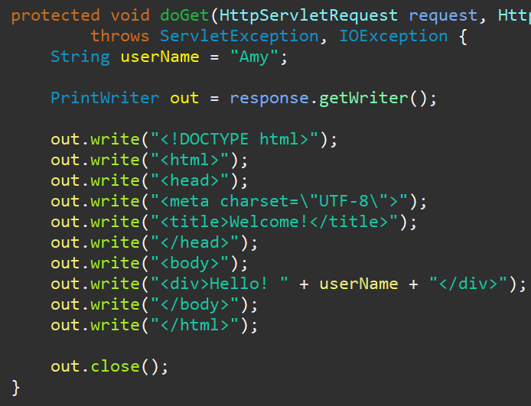
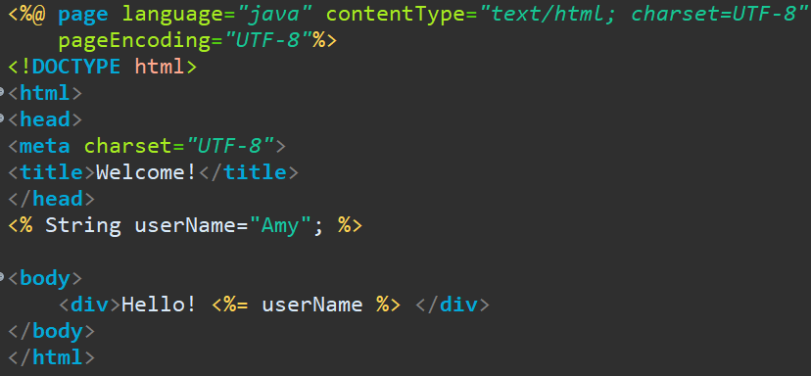
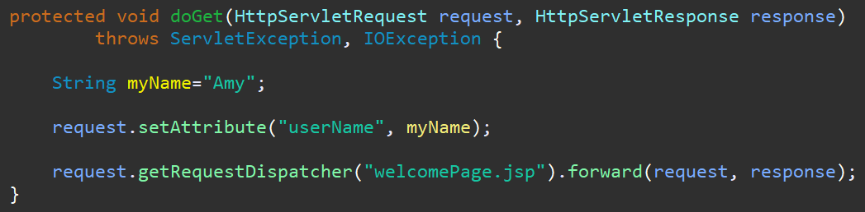
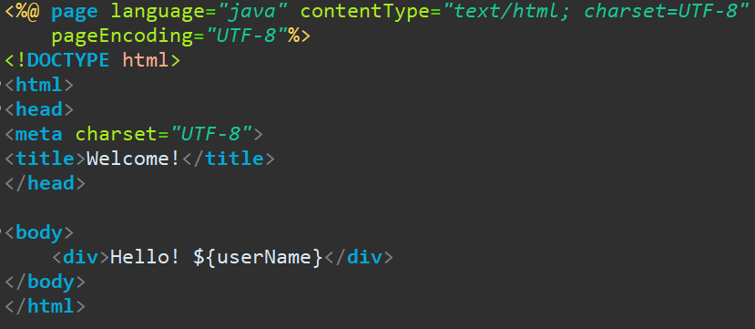
JSP(Jakarta Server Pages)
你不會想用這麼天才的寫法寫網頁的
原名叫做Java Server Pages，後因甲骨文公司(Oracle)將Java EE轉讓給Eclipse基金會，而在2018/02改名成Jakarta Server Page(因商標問題)。
為了簡化動態網頁的建立，昇陽公司(Sun Microsystems)提出了JSP這項技術標準。
只要在Html中加入Java程式片段和JSP標籤，且副檔名使用.jsp，即可構成JSP網頁。
JSP存放位置和HTML存放位置相同，但要注意JSP是在後端執行的。JSP會轉換成Servlet，最後輸出成HTML。
JSP生命週期與Servlet類似：
_jspInit()→
_jspService()→
_jspDestroy()。
白話點說，JSP就像是個挖很多洞的模板頁面(Template Page)，需仰賴其他程式(Servlet)賦予值。
這種寫法有缺陷，
但的確是JSP的一種展現
JSP簡介

Slide 89
盒子
Server
客戶端使用者A
給我所有商品的頁面
DataBase
GetAllProduct.do
使用JDBC取得所有商品資料
你要的所有商品頁面
(最後使用者收到的會是HTML頁面)
(但資源名稱還是.jsp或.do)
裡面寫好了很多固定的HTML樣板，
與很多待填入資料的「洞」。
把盒子裡面的物件取出後，放入挖好的洞，
最後全部轉為HTML輸出給客戶端。
JSP
JSP流程
使用者A
專用的盒子
大家都可以使用的盒子
用完就不見的盒子
(回應完成)

Slide 90
【Element】
Container會解析、處理的部分
Scripting Element(描述語言元素)
<% … %>
<%! … %>
<%=… %>
Directive Element(指令元素)
<%@page … %>
<%@include … %>
<%@taglib … %>
3. Action Element(動作元素)
<jsp:forward>
<jsp:include>
<jsp:useBean>
其他
Template & Element
JSP程式通常會包括Template Data & Element兩部分。
Template Data是指其中HTML的部分，Web Container不會處理這部分，會直接當成文字輸出給Client。
Element指的是Container會處理的部分，即為<%...%>標籤隔開的部分。
Element又分成三個部分:Scripting、Directive、Action。
JSP
【Template】
HTML的部分(固定的樣板)
樣板與元素

Slide 91
Scripting Element
(描述語言元素)
<%! Int i=0;%> <%! 方法 %>
宣告(Declaration)
此為實體變數、實體方法
<% 任意JAVA程式碼 %>
小腳本(Scriptlets)
如內有宣告變數，則其為區域變數
<%=a+b+c %>
運算式(Expressions)
不可使用「；」結尾
結果會以字串方式輸出在HTML上
此類元素作為JSP最初使用的元素，可讓你在JSP的頁面中撰寫JAVA程式碼，用以存取其他物件的屬性、方法。
但一個JSP頁面若都使用此類元素來撰寫，則會讓程式碼變得太過凌亂(混和了JAVA與HTML兩種程式碼)，且往後會難以維護。
是故在一個良好的MVC架構下，此類元素不應該出現在任何JSP頁面中，此小節理解即可。
描述語言元素

Slide 92
Directive Element
(指令元素)
<%@page … %>
如:<%@pageContentType="text/html;charset=UTF-8"pageEncoding="UTF-8" import="java.util.*" %>
有10多種屬性(其餘屬性)
<%@include … %>
如:<%@ include file="aaa/xxx.xx">
目錄aaa下的檔案xxx.xx，先包含至此JSP後，才被轉譯成.java檔(Servlet)，最後輸出成HTML
<%@taglib … %>
主要用於宣告使用「標籤」，在JSTL章節會提到。
此類元素通常用於整個JSP頁面的說明。
功能為宣告頁面屬性、載入某個類別或某項標籤，你通常會在JSP頁面的開頭看見它。
不需要記下所有<%@page>的屬性，需要使用時再查詢即可。
指令元素

Slide 93
<jsp:forward>
將頁面控制權轉發到指定對象，但正常情況下不應使用此標籤，你不該在一個JSP中把控制權轉移到另一個JSP中，會讓程式凌亂且難以維護。
<jsp:include> 將指定對象內容納入此頁JSP。
<jsp:param> 結合以上兩個標籤，傳遞參數使用。
<jsp:usbBean>
若Bean存在，則使用；
若不存在則建立，已被EL表達式取代。
<jsp:setProerty> 結合<jsp:usbBean>使用
<jsp:getProerty> 結合<jsp:usbBean>使用
<jsp:plugin>
上古時代(1990)用於執行Java Applet程式。
<jsp:fallback>
當你的plugin或useBean載入失敗，可使用此標籤向客戶端顯示錯誤訊息。但你根本沒機會用那兩個標籤。
Action Element
(動作元素)
此類元素以標籤格式撰寫(類HTML標籤)，根據語法不同會執行不同動作，但幾乎已被淘汰不使用。
唯一可能會用上的標籤是<jsp:include>，其他不是被取代就是被淘汰，知道有此類元素存在即可。
動作元素

Slide 94
<jsp:include> 與 <%@include … %>
懶人包結論：用<jsp:include>
<%@include … %>
指令元素(Directive Element)
在編譯時間就會把目標檔案納入自身，效率稍微高一點點。
在目標檔案的所有「元素」都會被納入編譯，意指目標檔案的「元素」會影響自身。
【範例】<%@include file="navigate.jsp" %>
<jsp:include>
動作元素(Action Element)
在編譯時期不會把檔案納入自身，代客戶端請求抵達後才納入且編譯，較為彈性。
【範例】把product.jsp的目標頁面納入自身，並給予屬性。(略有component的意味)
<jsp:include page="product.jsp">
<jsp:param name="productName" value="豆花" />
<jsp:param name="productPrice" value="30塊" />
</jsp:include>
組件
兩種include比較

Slide 95
JavaBean
JavaBeans是一個用來包裝資料、重複使用的軟體元件(資料載體)
一個標準的JavaBean必須有以下3個特性:
必須是一個公開的(public)類別，必須擁有一個不帶參數的建構子
其屬性不可直接被存取，必須透過get、set方法來取用與設定
必須是一個可序列化(Serializable)的類別，必須implements java.io.Serializable
JSP使用<jsp:useBean>時，可將JavaBean直接嵌入JSP網頁中
JavaBean介紹

Slide 96
<jsp:useBean>
(過時了!)
useBean標籤語法
<jsp:useBean id="beanName"
class="packageName.classname"
scope="page|request|session|application" />
useBean標籤的語法簡介
在指定的範圍內尋找以id名稱為識別名稱，型別為packageName.classname的屬性物件實體，並將此物件實體存入變數BeanName內。如果不存在，會建立新的javaBean物件，並以id名稱為識別名稱，放置於指定的scope範圍內提供存取。
id:javaBean的識別名稱
class:javaBean fully-qualify classname(完整類別名稱包含套件及類別名稱)
scope範圍:指定javaBean物件的存取範圍，共有四個範圍(page、request、session及application)，預設為page存取範圍
useBean標籤

Slide 97
<jsp:setProperty>
(過時了!)
setProperty標籤語法
<jsp:setProperty name="beanName"
property="propertyname"
value="propertyValue" />
setProperty標籤的語法說明
表示設定bean物件的某個property(特性)的內含值
name: 指定bean物件的名稱，此名稱對應到useBean中的id值
property: 設定bean物件的property(特性)名稱
value: 設定property(特性)的值(直接給值)
param: 表單控制項名稱(從網頁表單中取得欄位值)
setProperty標籤

Slide 98
JSP隱含物件
JSP有9個隱含物件(Implicit Object)，不用宣告即可直接使用
有屬性的隱含物件:pageContext、request、session、application(存取範圍小→大)
Implicit Object | Type | Scope
request | HttpServletRequest | request
response | HttpServletResponse | Page
pageContext | PageContext | Page
session | HttpSession | Session
application | ServletContext | Application
out | PrintWriter | Page
config | ServletConfig | Page
page | Object | Page
exception | Throwable | Page
JSP隱含物件

Slide 99
第二節
EL表達式語言

Slide 100
語法:${expression}
若要讓JSP頁面忽略EL表達式的運算，則可使用以下方法
<%@ page isELIgnored="true" %> → 整個頁面都忽視
\${expression} → 忽視單筆EL
EL的保留字
EL的運算子
EL表達式語言(Expression Language)
EL表達式在JSP2.0、Tomcat5 以上皆有支援。其被設計用於取代Scripting, Directive, Action等元素。
在JSP頁面中使用EL表達式，可簡潔的取出物件屬性；傳統的MVC架構中會大量使用EL表達式。
EL表達式與下一節會提到的JSTL(JSP標準標籤庫)有緊密的關聯。
EL表達式僅能取出單一物件的屬性，若想取出List或Set集合的所有物件屬性，則需使用JSTL(JSP標準標籤庫)。
true | false | and | or
not | eq | gt | lt
ge | ne | le | mod
div | null | empty | instanceof
類型 | 運算子 | 範例
算術運算子 | + - * /(div) %(mod) | ${10/3} ${6 mod 2}
關係運算子 | == (eq) !=(ne) >(gt) =(ge) <=(le) | ${(6*2)>=15} ${(6*2) ge 15}
邏輯運算子 | &&(and) ||(or) !(not) | ${name!="Mary"}
empty運算子 | empty判斷值是否為空 | ${empty name}
條件運算子 | A?B:C | ${price>=1000?"便宜":"貴"}
EL表達式

Slide 101
使用EL讀取字串
語法:${識別名稱}
【範例】
<%
String title="This is a JSP Page";
request.setAttribute("contentTitle", title);
%>
使用EL取得方式
Page Title:${contentTitle}
讀取字串

Slide 102
讀取Map物件與List物件
Map物件:${識別名稱.key}
【範例】
<% Map map=new HashMap();
map.put("username", "Allen");
map.put("password", "1234");
request.setAttribute("login", map);%>
使用EL取得方式
帳號:${login.username}<br>
密碼:${login.password}<br>
List物件:${識別名稱[index]}
【範例】
<%
List<String> pets = Arrays.asList(new String[]{"小白", "小黃", "小黑"});
request.setAttribute("myPets", pets);
%>
使用EL取得方式
我的寵物: ${myPets[0]}<br>
我的寵物: ${myPets.get(1)}<br>
讀取Map與Array

Slide 103
讀取JavaBean物件
【範例】
<%
Users u=new Users();
u.setName("Allen");
u.setAge(18);
request.setAttribute("myUserBean", u);
%>
使用EL取得方式:
${ myUserBean.getName() }
${ myUserBean.age }
讀取JavaBean

Slide 104
讀取Scope物件、 param物件、cookie物件
【Scope物件】
pageContext:相對於JSP的隱含物件pageContext
pageScope:取得page範圍的某屬性名稱所對應的值
requestScope:取得request範圍的某屬性名稱所對應的值
sessionScope:取得session範圍的某屬性名稱所對應的值
applicationScope:取得application範圍的某屬性名稱所對應的值
【param物件】相當於使用request.getParameter("參數名稱");
例:${param.參數名稱}
【cookie物件】
例: ${cookie.name.value} 取得儲存於cookie內name的變數值
【備註】
EL也可以直接存取JSP的所有隱含物件，其中可使用 ${pageContext.request.contextPath}
取得執行的專案名，以利於絕對路徑的撰寫。
讀取其他物件

Slide 105
第三節
JSTL標準標籤函式庫

Slide 106
【JSTL所提供的標籤函式庫主要分為五大類】
核心功能標籤庫(Core tag library)
提供條件判斷、屬性存取、URL 處理及錯誤處理等標籤。
I18N格式標籤庫(I18N-capable formatting tag library)
提供數字、日期等的格式化功能，以及區域（Locale）、訊息、編碼處理等國際化功能的標籤。
SQL標籤庫(SQL tag library):
提供基本的資料庫查詢、更新、設定資料來源（DataSource）等功能之標籤。
XML處理標籤庫(XML tag library):
提供XML剖析、流程控制、轉換等功能之標籤。
函式功能標籤庫(Functions tag library):
提供常用字串處理的自訂EL函式標籤庫。
【下載&安裝】
JSTL並不在JSP的標準規範中，若想使用JSTL，需另行下載JSTL的實作。
apache-tomcat-7.0.6x 以前的版本，需下載
jstl.jar 、 standard.jar
apache-tomcat-7.0.6x 以後的版本，需下載
taglibs-standard-impl-1.2.5.jar
taglibs-standard-spec-1.2.5.jar
並放置於webapp\Web-INF\lib 的目錄內。
去哪下載?
tomcat\webapps\examples\WEB-INF\lib 的目錄內取得
Tomcat官網:https://tomcat.apache.org/download-taglibs.cgi
JSTL(JavaServer Pages Standard Tag Library)
JSP標準標籤函式庫，以HTML標籤的形式封裝了常用的Java功能，比如for迴圈、if條件式、try catch偵錯等等。讓不懂JAVA的前端工程師也可以撰寫JSP頁面(在以前)。
JSTL主要分五大類標籤，分別負責不同的功能，此次課程中只會使用到核心功能標籤庫(Core tag library)，若對於其他標籤感興趣，可自行查詢用法。
JSTL簡介

Slide 107
JSTL五大類標籤庫宣告
JSTL標籤庫 | 網址資源URI參考 | 慣用前置碼Prefix
Core標籤庫 | http://java.sun.com/jsp/jstl/core | c
XML標籤庫 | http://java.sun.com/jsp/jstl/xml | x
I18N格式標籤庫 | http://java.sun.com/jsp/jstl/fmt | fmt
Database標籤庫 | http://java.sun.com/jsp/jstl/sql | sql
Functions標籤庫 | http://java.sun.com/jsp/jstl/functions | fn
所有使用JSTL的JSP網頁都必須加入與標籤庫有關的敘述
<%@ taglib prefix="c" uri="http://java.sun.com/jsp/jstl/core" %>
<%@ taglib prefix="x" uri="http://java.sun.com/jsp/jstl/xml" %>
<%@ taglib prefix="fmt" uri="http://java.sun.com/jsp/jstl/fmt" %>
<%@ taglib prefix="sql" uri="http://java.sun.com/jsp/jstl/sql" %>
<%@ taglib prefix="fn" uri="http://java.sun.com/jsp/jstl/functions" %>
JSTL的五大標籤

Slide 108
JSTL核心標籤庫簡介<c:…>
<%@ taglib prefix="c" uri ="http://java.sun.com/jsp/jstl/core" %>
功能分類 | 標籤名稱
運算式操作 | out
 | set
 | remove
 | catch
流程控制 | if
 | choose
 | when
 | otherwise
遍歷操作 | forEach
 | forTokens
URL操作 | import
 | url
 | redirect
 | param
<c:標籤名稱>
核心標籤

Slide 109
<c:out> 列印
語法
<c:out value="expression" default="expression" escapeXml="true|false"/>
屬性 | 說明
value | 將運算結果列印在HTML中
default | 若運算結果為null或空字串，則列印此項屬性值
escapeXml | 若為false，則替換以下字元 &lt → < &gt → > &amp → &
<c:out>

Slide 110
<c:set> 設定變數
語法
<c:set var="string" value="expression" scope="scope"/>
屬性 | 說明
var | 宣告的變數名稱
value | 存入變數的值
scope | 變數存取範圍，可設定為 page(預設)|request|session|application
<c:remove>移除變數
語法
<c:remove var="string" scope="scope"/>
屬性 | 說明
var | 刪除指定名稱的變數
scope | 表示待刪除的變數來自哪個範圍 page(預設)|request|session|application
<c:set>、<c:remove>

Slide 111
<c:catch> 錯誤處理
語法
<c:catch var="string">
…欲捕捉錯誤的部分
</c:catch>
屬性 | 說明
var | 將捕捉到的錯誤存入指定變數中
<c:catch>

Slide 112
<c:if> 條件控制
語法
<c:if test="條件式" var="string" scope="scope">
html結構(條件式為真時，才渲染內容)
</c:if>
屬性 | 說明
test | 根據條件式的布林值，決定是否顯示本體
var | 存入條件式運算後的結果，為true或false
scope | 可存取var變數的範圍 page(預設)|request|session|application
<c:if>

Slide 113
<c:choose>, <c:when>, <c:otherwise> 條件控制if else
語法
<c:choose>
<c:when test="條件式">
...
</c:when>
<c:when test="條件式">
...
</c:when>
...
...
<c:otherwise>
...
</c:otherwise>
</c:choose>
屬性 | 說明
test | 根據條件式的布林值，決定是否顯示本體
<c:choose>, <c:otherwise> 沒有額外屬性
<c:choose>, <c:when>, <c:otherwise>

Slide 114
<c:forEach> 迴圈、遍歷
語法
<c:forEach items="collection" var="string" begin="int" end="int" step="int" varStatus="status" >
html結構
</c:forEach>
屬性 | 說明
current | 當次迴圈指向的目標
index | 當次迴圈目標的索引
count | 第幾次迴圈
first | 此目標是否為迴圈起始值?
last | 此目標是否為迴圈最末值?
begin | 此迴圈的"begin"屬性值
end | 此迴圈的"end"屬性值
step | 此迴圈執行間距
屬性 | 說明
items | 執行迴圈的集合(collection)
var | 當次迴圈目標的代表名稱
varStatus | 當次迴圈的狀態
begin | 開始的位置
end | 結束的位置
step | 迴圈的間隔數
<c:forEach>

Slide 115
<c:forTokens> 文字分割
語法
<c:forTokens items="string" delims="分割符號" var="string" begin="int" end="int" step="int" varStatus="status">
html結構
</c:forTokens>
屬性 | 說明
current | 當次迴圈指向的目標
index | 當次迴圈目標的索引
count | 第幾次迴圈
first | 此目標是否為迴圈起始值?
last | 此目標是否為迴圈最末值?
begin | 此迴圈的"begin"屬性值
end | 此迴圈的"end"屬性值
step | 此迴圈執行間距
屬性 | 說明
items | 文字分割對象
var | 當次迴圈目標的代表名稱
delims | 使用什麼符號分割
varStatus | 當次迴圈的狀態
begin | 開始的位置
end | 結束的位置
step | 迴圈的間隔數
<c:forTokens>

Slide 116
<c:import> 載入指定URL的網頁或文件
語法
<c:import url="url" context="context" var="varName" scope="scope" charEncoding="charEncoding">
html結構
</c:import >
屬性 | 說明
url | 載入目標的URL，可為網頁或文件 與<jsp:include>類似，但可載入外部資源
context | 相同container的其他context(同Server中的不同專案) 必須以/開頭，預設為當前的專案
var | 載入的網址或文件的內容，存入變數
scope | 可存取var變數的範圍 page(預設)|request|session|application
charEncoding | 設定被載入的網址或文件的字元編碼，預設ISO-8859-1
<c:import>

Slide 117
<c:redirect> 將目前頁面導向指定的URL
語法
<c:redirect url="url" context="context">
(參數傳遞)<c:param name="name" value="value"/>
</c:redirect >
屬性 | 說明
url | 導向的目標網址
context | 相同container的其他context(同Server中的不同專案) 必須以/開頭，預設為當前的專案
c:param | 傳遞參數標籤，以GET形式傳遞
<c:redirect>

Slide 118
<c:url> 根據標籤屬性設定，產生URL字串存入變數
語法
<c:url value="url" context="context" var="varName" scope="scope"/>
(參數傳遞)<c:param name="name" value="value"/>
</c:url >
屬性 | 說明
value | 目標網址URL
context | 相同container的其他context(同Server中的不同專案) 必須以/開頭，預設為當前的專案
var | 將產生的URL字串存入變數
scope | 可存取var變數的範圍 page(預設)|request|session|application
c:param | 傳遞參數標籤，以GET形式傳遞
<c:url>

Slide 119
第三章
完善專案

Slide 120
第一節
MVC架構

Slide 121
MVC架構
Web Server
MVC架構是一種軟體架構。MVC模式的目的是實現一種動態的程式設計，使後續對程式的修改和擴充簡化，並且使程式某一部分的重複利用成為可能。
除此之外，此模式透過對複雜度的簡化，使程式結構更加直覺。軟體系統透過對自身基本部分分離的同時也賦予了各個基本部分應有的功能。
<維基百科>
在MVC架構的網路應用系統中，Controller負責處理使用者提出的請求，根據情求呼叫適當的Service元件，使用Model元件對資料進行封裝，最後根據處理的結果來呼叫適當的View元件渲染頁面，輸出給使用者。
Web Container
Request
Controller
(Servlet)
Bean
DataBase
Browser
Model
(DAO)
Bean
View
(JSP)
Bean
Response
Model:模型(JavaBean資料載體+DAO資料存取物件)
JavaBean:資料載體(資料容器)
DAO(Data Access Object):資料存取物件
Service:服務，商業邏輯主要撰寫處
View:視圖(Template模板頁面，即為JSP)
Controller:控制器(呼叫Service商業邏輯、控制導向)
MVC架構

Slide 122
Model
主要負責管理資料與邏輯。
裡面通常會有「資料載體」JavaBean、「資料存取物件」DAO、「處理商業邏輯」Service。不過在嚴格定義下，DAO跟Service應該分割出來。但現階段而言都放在同一個package下即可。
關於package的命名，有依系統分割或依功能分割的規劃法，如：
【依系統】
tw.com.eeit.shop.model.bean.Product
tw.com.eeit.shop.model.dao.ProductDAO
tw.com.eeit.shop.model.dao.ProductDAOImpl
【依功能】
tw.com.eeit.model.bean.shop.bean.Product
tw.com.eeit.model.dao.shop.ProductDAO
包裹 + 類別
Model

Slide 123
View
主要負責渲染(回應)畫面給使用者，直白的可理解成「使用者看到的畫面」，不論這個畫面是由JSP、HTML或Servlet產生。
負責產生「使用者看到的畫面」的程式稱之為View。
在Java web中，通常是由JSP扮演此角色。
【渲染】
原指在電腦繪圖中，以軟體由模型生成圖像的過程。
在網頁設計中，也被拿來指「把超文本(HTML)的文字轉成畫面，呈現在瀏覽器上」的行為。
在JSP中，後端渲染是指「把資料填入挖好洞的JSP頁面」，完成後回應成HTML給客戶端。
View

Slide 124
Controller
負責接受使用者的動作，讀取使用者輸入的資料、進行資料的檢核、呼叫Model中元件執行處理並選擇所要呈現的View畫面等等。
讀取使用者輸入的資料
String=request.getParameter("name");
進行資料的檢核
檢查使用者輸入的資料是否有錯誤，若資料正確則送至後端元件處理，若資料不正確則將頁面導向錯誤頁面的View。
呼叫Model中元件執行處理
進行資料的資料的判讀並選擇呼叫對應的Model元件。
選擇所要呈現的View畫面
根據執行的結果選擇適當的View元件。
在前後端分離的設計模式中，會直接回應客戶端資料，而非導向View。
Controller

Slide 125
第二節
Listener

Slide 126
主要的Listener介面包括：
ServletContextListener:
監聽WebApp的啟動和結束事件。可以用來在應用程式啟動時初始化資源，以及在應用程式結束時釋放資源。
HttpSessionListener:
監聽Session的創建和銷毀事件。可以用來追蹤用戶會話的開始和結束。
ServletRequestListener:
監聽請求對象的創建和銷毀事件。可以用於記錄請求數據或進行請求前的初始化工作。
ServletContextAttributeListener, HttpSessionAttributeListener, ServletRequestAttributeListener:
分別監聽context、session和request範圍內屬性的更改（添加、移除、替換）事件。
Listener介面
在Servlet技術中，Listener介面的主要功能是監聽WebApp中的事件，並在這些事件發生時執行特定的操作。這些事件通常與Servlet生命週期、Session生命週期或者WebApp context的變化有關。Listener介面使得開發者可以在這些事件發生時，對它們作出反應，從而在應用程式中實現特定的業務邏輯。
這些Listener介面提供了一種機制，讓開發者可以在應用程式的不同階段（如啟動、請求處理、Session管理）插入自定義的行為和處理邏輯。這增加了WebApp的靈活性和可擴展性。
Listener

Slide 127
在ServletContextListener中，開發者通常會執行與WebApp的整體生命週期相關的任務。這個介面主要用於在WebApp啟動和停止時執行特定的操作。下面是一些在ServletContextListener中常見的用途：
資源初始化：
在應用程式啟動時初始化共享資源，如資料庫連接池、配置文件的載入、第三方服務的初始化等。
系統配置設置：
設置應用程式需要的各種配置參數或環境變量。
啟動背景任務：
啟動定時任務或背景程式，例如日誌清理、資料同步等。
預載入資料：
預載入應用程式啟動時需要的資料，比如暫存一些常用的資料。
記錄日誌：
記錄應用程式啟動和停止的相關訊息。
釋放資源：
在應用程式停止時，釋放初始化的資源，如關閉資料庫連接、停止後台程式等。
ServletContextListener提供了兩個主要方法：
contextInitialized(ServletContextEvent sce)：
在WebApp啟動並且所有Servlet初始化完成後被呼叫。
contextDestroyed(ServletContextEvent sce)：
在WebApp即將停止前被呼叫。
ServletContextListener

Slide 128
HttpSessionBindingListener介面
介面用法:
實作此介面為物件，在此物件「綁定bind」或「脫離unbind」自某個session時，即會得到通知、並能夠進行某種動作。
implements HttpSessionBindingListener
可實作以下兩個方法
public void valueBound(HttpSessionBindingEvent event)
當此物件被綁定(bind)到session時，此方法會啟動
public void valueUnBound(HttpSessionBindingEvent event)
當此物件脫離(unbind) session時，此方法會啟動
不管是此物件自session中被移除；或此物件消失、被取代；或session本身失效，都算是脫離session
HttpSessionBindingListener

Slide 129
其他Listener
ServletContextAttributeListener
ServletContext某屬性(Attribute)加入、移除、被取代時的Listener
HttpSessionAttributeListener
HttpSession某屬性(Attribute)加入、移除、被取代時的Listener
HttpSessionListener
HttpSession建立或銷毀時的Listener
其他Listener

Slide 130
第三節
Filters

Slide 131
何謂Filters
Servlet中十分實用的功能，過濾器Filters
可對request做前置處理:
Filters可在request抵達Servlet之前，對request做一些前置處理
例如身分驗證、過濾字元…等
可對request做後置處理:
Filters可在request離開Servlet之後，對response做一些後置處理
例如對輸出進行壓縮、對XML的呈現進行轉換…等
javax.servlet.Filter並不是Servlet，它是一種可以轉換request或修改response的Java物件
Filter

Slide 132
Filter API
init(FilterConfig fig)
此方法只在該Filter初始化時執行一次
FilterConfig的getInitParameter(String)方法，能夠取得web.xml中的初始參數值
doFilter(ServletRequest, ServletResponse, Filter)
此方法執行實際的過濾動作
FilterChain是關於Filter執行順序的物件，這個順序設定在web.xml中
FilterChain的doFilter(req, resp)方法，會將程式控制權交給後續的過濾器(如沒有後續的Filter，則是要請求的目標網頁)，返回後，再繼續執行原來的程式
destroy()
銷毀Filter時呼叫
Filter
request
Servlet
response
Filter方法
Filter chain

Slide 133
web.xml設定
<filter>
<filter-name>Filter註冊名稱</filter-name>
<filter-class>package.class</filter-class>
</filter>
<filter-mapping>
<filter-name>Filter註冊名稱</filter-name>
<url-pattern>/*</url-pattern>
<servlet-name>*</servlet-name>
</filter-mapping>
可透過指定URL執行filter
也可透過指定註冊的servlet名字執行filter
若兩者都設定，則優先比對URL，再比對servlet
若某URL或Servlet套用多個Filter，則以web.xml裡出現順序為執行順序(上方的Filter先執行)
Filter配置

Slide 134
備註

Slide 135
WEB Application
環境部署

Slide 136
基本觀念
安裝、設定Web Application時，應遵循Servlet/JSP規格書之規定，幾個要點如下:
網站應用系統(Web Application，簡稱Web App)
目錄結構
部署描述檔web.xml(Deployment Descriptor)
網站備存檔.war(Web Archive)
war(1)

Slide 137
當一個Web應用系統被部署到Web容器時，目錄架構必須符合以下格式
Webapps/
|- projectName/
- xxx.html or default.jsp
- 自訂目錄/(Ex:images目錄、網頁目錄)
- WEB-INF/
- web.xml:部署描述檔DD(Deployment Descriptor)
- classes/
- packagename/
xxx.class:放置類別檔的位置
- lib/
xxx.jar:放置Jar Library函數庫檔案的位置
Web App(網路應用程式)
一個Servlet Container可以包含多個Web App環境，每個環境即稱為一個Servlet Context。
以Tomcat為例，資料夾webapps之下的每個子目錄都被視為一個Web App。
war(2)

Slide 138
將寫好的程式輸出成war檔，以便部署到其他Server。
可使用Eclipse，對專案點選右鍵 → Export → WAR file。
也可使用jdk的jar.exe命令建立:
到Web App目錄>使用cmd輸入 jar cvf MyWebApp.war *
放置到Web Container之下的webapps目錄下，當啟動Sever時會自動被解壓縮。
輸出時要注意Source Files有沒有需要輸出。
Server在執行期間，請勿刪除war檔案，會連專案一併移除。
網頁程式檔(.war)
Web Archive
在軟體工程中，WAR檔案（網頁程式檔，web archive）是一種JAR檔案，其中包含用來分發的JSP、Java Servlet、Java類、XML檔案、標籤庫、靜態網頁（HTML和相關檔案），以及構成Web應用程式的其他資源。
【優缺點】
WAR檔案有如下優點：
易於部署和測試
已部署的應用程式，其版本很容易辨別
所有的Java EE容器都支援.WAR檔案
使用WAR檔案進行Web部署的一個缺點是，即便是細微的修改，也不能在程式執行時進行。任何修改都需要重新生成和部署整個WAR檔案。
<維基百科>
war(3)

Slide 139
MVC架構與前後端分離

Slide 140
Web Server
Web Container
Request
Controller
(Servlet)
DataBase
Browser
Model
(DAO)
Bean
Bean
View
(JSP)
Bean
Response
MVC架構

Slide 141
client
Web Server
HTML
Web Container
DataBase
Controller
(Servlet)
Model
(DAO)
Request
JavaScript
Bean
Bean
Response
(JSON)
前後端分離

Slide 142
頁面路徑問題

Slide 143
<img src='${pageContex.request.contextPath}/img/doge.jpg'>
<c:set var="root"> value="${pageContex.request.contextPath}/"
<img src='${root}/img/doge.jpg'>
@WebListener
public class Initialize implements ServletContextListener {
public void contextInitialized(ServletContextEvent sce) {
ServletContext context=sce.getServletContext();
context.setAttribute("root", context.getContextPath());
}
}
<img src='${root}/img/doge.jpg'>
頁面路徑問題

Slide 144
Thank you

